Slide 1
商业伦理与会计职业道德
北京科技大学 经济管理学院
张曾莲 教授 博导

Slide 2
联系信息
电子邮箱
  zhangzl@manage.ustb.edu.cn
电话
  13810037853
办公地点
  经管楼915室

Slide 3
成绩
考勤 10%
课堂表现10%
开卷考试40%
课程小论文40%

Slide 4
思考
你认为这是一门什么样的课程？
这门课程和你学过的其他课程（如财务报表分析、政府与非营利组织会计）有何不同？
学习这门课程有必要吗？

Slide 5
这是一门什么样的课程？
本课程主要介绍伦理学的基本原理、商业伦理的具体内容、会计职业准则及相关规范，以使同学理解基本的人生伦理观念、商业伦理规范，并增强会计人员在会计实务中处理道德困境的能力，提升道德修养与职业水准。

Slide 6
为什么学习这门课程？
了解伦理学和商业伦理学的一些基本原理，使人生更加幸福。
识别会计和财务领域中存在的伦理问题，增强会计伦理敏感性。（会计工作不仅是一门技术，伦理同样重要。）
理解并掌握会计职业道德准则及相关规范，提升职业水准。

Slide 7
内容安排
伦理学概要
商业伦理学
会计伦理学
会计职业道德

Slide 8
授课方式
讲授
课堂讨论
案例分析
文献阅读

Slide 9
第一讲 伦理学概要

Slide 10
内容提纲
第一节 伦理学概述
第二节 伦理学的基本理论
第三节中国传统伦理思想
第四节 西方伦理思想

Slide 11
第一节 伦理学概述
一、伦理学的定义
二、伦理学的种类
三、伦理学的学科特征
四、伦理学的学科定位
五、伦理学的意义

Slide 12
一、伦理学的定义
1.关于善的科学
2.关于道德的科学
3.关于伦理的科学
4.关于伦理道德实践方式的科学
5.关于人类幸福的学说
6.伦理与道德概念的比较

Slide 13
1.伦理学是关于善的科学
英国霍布士
“道德哲学不外乎是人类社会和生存中有关善与恶的意义的科学”
冯友兰
  “伦理学的根本问题就是研究什么是善”

Slide 14
分辨或区分什么是善的，什么是恶的。
研究善和恶的关系及其转化。
研究现实中善恶观念的冲突，并为人类树立起一个正确的价值指向。

Slide 15
面向人类个体的善
  如何使个体的意识、行为、习惯、素质达到善的状态。
面向人类社会的善
  如何使人群结构、关系、秩序达到善的状态。

Slide 16
2.伦理学是关于道德的科学
罗国杰先生主编的《伦理学》
  “伦理学是一门关于道德的科学，或者说，伦理学是以道德作为自己的研究对象的科学。”
  道，行为的原则，德，行为的效果。道德连用，有把外在的道理内化于己而有所得；人类的行为合于理，利于人。

Slide 17
法国霍尔巴赫
  “做善事，为旁人的幸福尽力，扶助旁人，就是道德。
  道德只能是为社会的利益、幸福、安全而尽力的行动。”

Slide 18
3.伦理学是关于伦理的科学
许慎《说文解字》
  伦，从人从伦。仑含有条理的意思，加人字旁并有人事之理 。
  理，条理、道理之意。
  伦理，含有做人道理的意思，即人类行动是要合乎条理。

Slide 19
对于伦理原则规范的性质、形式、层次、功能予以研究，并对人类社会何以需要伦理规范给予理论上的说明。
供给一套自洽的伦理规范体系，并对其内涵给予合理的说明，对于具体的伦理道德规范本身给以有力的理论证明。

Slide 20
4.伦理学是关于伦理道德实践方式的科学
包尔生
  伦理学属于实践的科学，它的职能就是展示人生必须以何种方式度过，以实现它的目标或目的。
  因此，它处在实践科学之首，在某种意义上囊括了它们，因为所有的技艺根本上都服务于一个共同的目的-----人生的完善。

Slide 21
个体的道德实践方式
  研究个体成就善的可能、条件、途径、方法，研究道德实践中所遇到的道德冲突、道德选择问题，研究道德行为，研究个体的道德修养方法、境界和理想人格问题，研究道德和幸福的关系问题。
社会群体的道德实践方式
  研究德治与法治的相互配合、“以德治国”的良好的社会运行机制和正义的保障机制。
  研究社会的道德建设、人际的道德传承、伦理教育、道德舆论的体系、方法和机制，研究伦理道德评价和道德责任归咎诸问题。

Slide 22
5.伦理学是关于人类幸福的科学
法国唯物主义、英国功利主义等都认为伦理学是管理人类幸福的学说。
边沁认为：伦理学是求得最大幸福之术。

Slide 23
总结
伦理学是一门研究善的价值的学科，它特别要研究的是，人在对己、对人、对社会的多重关系中，哪些行为是有价值的，哪些行为是无价值的或负价值的。
伦理学不只是理想理念，更是人的性善由潜能向现实生成的过程，而且，这个过程是在实践中实现的。

Slide 24
成就圣贤和道德上君子的学问。读伦理学的书、听伦理学的课不能成为一个完人，只有实践伦理学的人才能成为一个完人。
康德这样描述他心目中的伦理
  “有两样东西，我们愈经常持久地加以思考，它们就愈使心灵充满无限的景仰与敬畏：在我头上的星空和我心中的道德律令”。

Slide 25
6.伦理和道德的联系与区别
伦理是客观存在着的人与人之间关系的条理，是个体在生活中所当依循的必然之理、当然之规；
道德则与具体的主体联系在一起的，是道德主体对于人际关系中存在的客观规律和规则的把握和获取。

Slide 26
伦理侧重于不同道德主体之间的关系及其调节；道德侧重于道德主体（个体）本身的意识、行为和品质。
伦理是社会和谐的道德途径、方法和规则体系；道德则是完善道德个体的途径、方法。
伦理重调控；道德重修养。

Slide 27
二、伦理学的种类
1.理论伦理学
  (1)描述伦理学
  (2)元伦理学
  (3)规范伦理学
  (4)美德伦理学
2.应用伦理学

Slide 28
1.理论伦理学
理论伦理学是研究道德行为、道德现象的一般原理和具有普遍性的规范。

Slide 29
(1)描述伦理学
描述伦理学运用描述的方法研究各种道德现象。
该学派知识客观地、如实地、中立地描述各种道德现象，并加以说明和探究。
该学派不对各种道德现象进行评价和褒贬，不提出让人遵循的各种道德规范，也不教人如何做一个道德的人。
描述的方法分为历史的方法和比较的方法。
  历史的方法主要探究各种道德现象的形成、发展、变化和消亡，探讨影响各种道德现象变化发展的经济、政治、文化和时空等因素，探讨道德对其他各种社会现象（如经济现象）和个人生活的影响，解释道德的本质和规律。
  比较的方法主要是比较不同类型、不同时代、不同民族和不同文化的道德，揭示其异同，并探究造成异同的原因。

Slide 30
(2)元伦理学
1903年，英国的G·E·摩尔发表《伦理学原理》，元伦理学或分析伦理学诞生。
以后的岁月里，元伦理学为普里查德、罗斯、罗素、维特根斯坦、石里克、卡尔纳普、艾耶尔、史蒂文森、图尔闵、黑尔等人发扬光大，统治西方伦理学界达半个多世纪。

Slide 31
关于根据道格拉斯·盖维特的归纳，元伦理学的研究对象和任务，共有两个方面。
  其一是对道德术语的意义的分析；
  其二是对道德判断的确证。

Slide 32
弗兰克纳对元伦理学研究对象的概括：
  伦理学术语如‘正当’，‘不正当’，‘善’与‘恶’的意义或定义是什么？以道德术语进行判断的意义和功能是什么？运用道德术语进行判断的规则是什么？
  道德术语的道德用法和非道德用法以及道德判断和其他规范判断的区别如何？与‘非道德的’相对应的“道德的”意义是什么？
  与道德有关的术语或概念，如“行为”“良心”“自由意志”“动机”“责任”“理由”等意义是什么？
  伦理的和价值的判断能够被证明为合理，或显示其正确性吗？如果能够被证明，那么证明这种道德推理或价值推理的逻辑是什么？

Slide 33
元伦理学关注的内容
  与道德有关的术语的含义
  道德规范如何得到论证、论证是否充分、论证的方法是否正确、论证的过程是否合乎逻辑判断
  把伦理学变成只是一种脱离人道德实践的、空洞的、抽象的概念。
  但其对于伦理学理论的深化是有价值的。

Slide 34
(3)规范伦理学
“规范伦理学探究什么是道德上的正当，不正当或责任；什么是道德上的善或恶；什么时候我们负有道德责任；什么是可以的，好的或值得做的。
规范伦理学探求可接受的责任原则和普遍的价值评价，以便决定什么在道德上是正当的，不正当的或负责任的，以及什么或谁在道德上是善的，恶的或有责任的。”
规范伦理学关注人的行为怎样才是道德的，提出一系列道德规范，规定人们的行为应该如何、不应该如何。

Slide 35
规范伦理学
研究目标
  研究人的行为和社会伦理道德规范、标准及其哲学的根据
主要内容
  研究伦理道德的根源、本质和发展规律
研究任务
  指导人们的道德实践，完善整个人类社会、提高人的境界
典型代表
  中西传统之伦理学

Slide 36
(4)美德伦理学
20世纪50年代末，在规范伦理学内部又分化出一种新的学说，一般称之为“美德伦理学”。
比较
  传统规范伦理学以“我应该做什么”为研究中心
  美德伦理学则以“我应该是什么人”为研究中心
代表人物
  美国伦理学家麦金太尔，主要著作：《追寻美德》、《谁之正义？何种合理性？》、《三种对立的道德探究观》等。

Slide 37
一个按照某种道德规范的道德义务而行动的人，行为未必是道德的，因为这样做未必出于真心，未必是道德品质的体现。
人们不应该着眼于遵守规则的问题，而应该更多的着眼于做哪类人的问题。
美德伦理学关注人的道德品质，关注如何使人成为有美德、高尚的人。

Slide 38
区分：巴巴拉·麦金诺（Barbara MacKinnon）
  “在规范伦理学中，美德是第二位的。它的主要的/基本的目的与其说是成为善良的人，不如说做善良的事。
  在美德伦理学中，主要的、基本的目的则是成为善良的人。”

Slide 39
2.应用伦理学
应用伦理学是20世纪70年代新兴起来的一种新型的伦理学形式。
把理论伦理学的成果、观念和原则应用于社会生活不同领域的研究倾向，以解决当代社会生活中出现的实际问题。
政治伦理学、经济伦理学、生态伦理学、生命伦理学、医学伦理学、行政伦理学等带有边缘跨学科性质的冠以伦理学名义的学科如雨后春笋般出现。

Slide 40
三、伦理学的学科特征
既是一门理论学科，又是一门应用学科。
是一门行为规范科学。
是一门精神价值科学。
是一门实践科目。
是一门批判性的学科。

Slide 41
四、伦理学的学科定位
伦理学属于人文社会科学，是哲学的一个分支学科，是整个哲学的有机组成部分。
  （苏）施什金：“伦理学直到现在仍然是哲学知识的一部分，而且主要是由哲学家来研究的。如果说哲学是对世界的思索的话，那么可以说伦理学是对于人们道德的思索” 。

Slide 42
  Pojman：“伦理学是哲学的一个分支；它是道德哲学，以及关于道德、道德问题和道德判断的哲学思想。”
  《简明不列颠百科全书》： “伦理学是哲学的一个分支。它研究什么是道德上的‘善’与‘恶’、‘是’与‘非’。伦理学的同义词是道德哲学。它的任务是分析、评价并发展规范的道德标准，以处理各种道德问题。”

Slide 43
其他人文社会科学：认识社会的现实存在，发现现实事物的本质、规律和发展趋势，并提出符合事物发展规律的解决问题的系统理论和方法。重在研究事物的“是”。
伦理学：对现实事物的“不足” 进行批判性思考，探究对现实事物的完善和超越。重在研究事物的“应该”。

Slide 44
五、伦理学的意义
是价值意义最大的科学之一
  研究优良的伦理道德规范，确定人生的价值。
  使人类社会进步，使人生达于至善。
麦金太尔
  在伦理学的目的论体系中包括三种要素
  偶然成为的人，
  一旦认识到自身基本本性后可能成为的人，
  使前者变为后者的伦理学观念或道德戒律。

Slide 45
思考题
伦理和法律之间有何关系？
有人认为：“在实现生活中，我遵守法律规定就够了，伦理道德没有用处”。谈谈你的看法。

Slide 46
第二节 伦理学的基本理论
一、伦理学的相关概念
二、伦理学的公理与公设
三、伦理的存在基础
四、伦理的本原
五、伦理的本质
六、伦理的类型
七、伦理的目标与功能
八、伦理价值内容：道德修养
九、伦理价值实体：伦理行为事实如何

Slide 47
一、伦理学的相关概念
1.价值
2.善
3.应该与正当
4.诚实
5.贵生
6.自尊
7.谦虚
8.智慧
9.节制
10.勇敢
11.中庸

Slide 48
1.价值
是个关系范畴，它不是某物独立具有的属性，而是某物对于他物来说有的属性。
是指“什么东西对谁有价值”，涉及到价值主体与价值客体。
价值主体是能够自主选择的活动者、主动者。
价值客体是活动对象、被动者。

Slide 49
价值主体
  应具有自主性，即自主选择的能力。
  一方面表现为“分别好坏利害的能力”。
  另一方面表现为“为了保持自己存在而趋利避害的选择能力” 。
价值客体
  客体事实属性对主体需要的效用。
  因为客体事实上具有某种属性，这种属性对主体具有利害好坏之效用，因而引起主体指向它的活动，以便获得有利、有好处的东西，而避免有害、有坏处的东西。

Slide 50
2.善
段玉裁《说文解字注》
  善从羊字，羊就是祥的意思。而恶为人有过曰恶，人有过而人憎之，亦曰恶。
亚里士多德
  人类的善，就应该是心灵合于德行的活动；假如德行不止一种，那么，人类的善就应该是合乎最好的和最完全的德行的活动。

Slide 51
施太格缪勒：
  肯定的价值的承担者，就是善。如果涉及的是否定的价值，我们称之为恶。
斯宾诺莎：
  所谓善或恶是指对于我们的存在的保持有补益或有阻碍之物而言，这就是说，是指对于我们的活动力量足以增加或减少、助长或阻碍之物而言。因此，只要我们感觉到任何事物使得我们快乐或痛苦，我们便称那物为善或为恶。

Slide 52
善与恶的分类
罗斯、艾温对善的分类：
  最低善：成功或效率、快乐或利益、满足欲望、达到目的。
  内在善：事物自身就是善。
  手段善（外在善）：事物作为达到自身善的手段。
  道德善（正当）：是行为对于社会创造道德的需要、欲望、目的的效用性，相符者即为道德善或正当。
  至善：绝对的内在善，是绝对不可能是手段善而只能是目的善的内在善。如仁慈、幸福。

Slide 53
罗斯、艾温对恶的分类：
  最低的恶：不成功或无效率、不愉快、阻碍满足欲望、达不到目的。
  内在恶：自身是恶的。
  外在恶：产生恶的结果的东西。
  道德恶：是行为对于社会创造道德的需要、欲望、目的的效用性，相违者即为道德恶或不正当。
  至恶：绝对的内在恶。如不幸。

Slide 54
恶的其他分类
  纯粹恶：自身和结果都是恶的东西。
  必要恶：自身是恶的、结果是善。

Slide 55
总结
  善和恶属于价值范畴，是价值概念的分类
  善是客体有利于满足主体需要、实现主体欲望、符合主体目的的属性；
  恶是客体不能满足主体需要、不能实现主体欲望、不符合主体目的的属性。
  善与恶、好与坏、正价值与负价值是同一概念。

Slide 56
3.应该与正当
应该
  是指善的行为。一个人能够达到其目的从而能够满足其需要和欲望的行为，与他所追求的善一样，也符合善的定义而属于善的范畴。
  应该是行为的善，是行为对于目的的效用性。
  “应该”不同于“善”之处在于，它主要与行为有关，是一种特殊的善。

Slide 57
正当
  是指行为的道德善，即行为满足的仅仅是一种特殊的主体——社会——的需要、欲望、目的，是社会创造道德的需要、欲望、目的。
  可以言正当非正当或道德善恶的东西极其有限，仅包括行为及其所表现的品德。
  正当不正当是道德客体（行为及其品德）对于道德主体（社会）制定道德的需要、欲望、目的的效用性。

Slide 58
4.诚实
含义
  诚实即诚信。与自己思想相符叫做诚；与自己的行为相符叫做信。诚实是动机在于传达真信息的行为。
道德价值
  司马光：“匹夫行忠信，可以保一身，君主行忠信，可以保一国”。
  路德：“在我看来，尘世上没有什么比欺骗和背信弃义更为有害的恶习：它们会导致整个人类社会瓦解崩溃。因为欺骗和背信弃义先会使人心分裂，接着就会分开人们的合作的手；而当手也被分开的时候，我们还能做什么呢？”

Slide 59
适用范围
  只有在正常情况下，即在诚实这种善与其他的善不发生冲突时，才应该诚实。
  在非常情况下，即在诚实这种善与其他更大的善发生冲突不能两全时，则不应该诚实。
  “两善相全取其重，两害相全取其轻”

Slide 60
5.贵生
含义
  就是贵生贱物、重生轻物，就是要善待自己的生命、正确对待自己的生命和自己生命以外的东西。
道家
  今吾生之为我有，而利我亦大矣。
  论其贵贱，爵为天子，不足以比焉；
  论其轻重，富有天下，不可以易之；
  论其安危，一曙失之，终身不复得。

Slide 61
墨子
  今谓人曰：与子冠履而断子之手足，子为之乎？必不为，何故？则冠履不若手足之贵也。又曰：予子天下，而杀子之身，子为之乎？必不为，何故？则天下不若身之贵也。

Slide 62
6.自尊
含义
  尊敬自己，使自己受尊敬。
  就是使自己受尊敬的心理和行为。
  也就是使自己受自己和别人尊敬的心理、行为。
  使自己得到尊重的心理，叫自尊心；
  使自己得到尊敬的行为，叫做自尊行为。

Slide 63
分类
  物质性自尊
  社会性自尊
  精神性自尊
詹姆斯
  整个社会自我，比整个物质自我高。
  我们为名誉、为朋友、为允诺、为信义，应该胜过为自己快乐、为自己发财。
  至于精神自我，更属高尚得不可以道理计，宝贵得不可以金钱数。
  一个人宁可抛却精神自我、抛弃名誉、丧失财产，甚至牺牲生命，也不该丢掉了它。

Slide 64
7.谦虚
定义
  是较低看待自己而较高看待别人的心理和行为，是低己高人、以人为师的心理和行为。
  谦虚与自卑不同，自卑是自认无能改变自己卑下的心理和行为。

Slide 65
价值
  《尚书》云：“谦受益，满招损”。
修养
  以己之短量人之长
  与强者比

Slide 66
8.智慧
含义
  是相对完善的认知能力，是相对完善的精神活动能力，是相对完善的思想活动能力。
取得
  才：天资
  学

Slide 67
9.节制
含义
  理智支配情欲。
价值
  可以使人不做明知不当作之事，不致害己害人，是一种极为重要的善。

Slide 68
柏拉图
  灵魂里有两个不同部分。
  一个是思考推理的，可以称之为灵魂的理智部分；
  另一个是感受饥渴、激情等欲望的，可以称之为非理智或情欲部分。
包尔生
  一切道德教化的主要目的，就是将理智意志塑造成为全部的指导原则……
  它是全部美德的根本条件，是人类一切价值的根本前提。

Slide 69
10.勇敢
含义
  对可怕事物的一种心理态度和行为表现，这种心理态度和行为表现就是不怕。
判断
  勇敢如果背离道义和智慧，便是鲁莽和不义之勇。
价值
  勇敢是人生成功的必要条件。

Slide 70
孔子
  勇者不惧。
包尔生
  勇敢是依靠理智意志抗拒痛苦、危险和可怕事物的能力。
蔡元培
  人生学业，无一可以轻易得之者。当艰难之境而不去不沮，必达而后已，则勇敢之效也。

Slide 71
11.中庸
含义
  中庸是一种品德，是一种伦理行为，是适当遵守道德的善行。
价值
  物极必反，任何事物都有保持其质的稳定不变的量化范围。
比较
  中庸：
  过:过当遵守道德行为
  不及：不遵守道德的行为

Slide 72
方法
  冯友兰：“中是相对于事及情形说者，所以中庸是随时易变，不可执定的。
孔子
  过犹不及
  君子中庸，小人反中庸。
亚里士多德
  过度与不及都属于恶，而唯有中庸状态才是美德

Slide 73
二、伦理学公理和公设
价值推导公理
  客体：事实如何
  主体：需要、欲望、目的如何
  主客关系：事实符合（不符合）主体的需要、欲望、目的
  结论：正价值、善、应该
  （负价值、恶、不应该）

Slide 74
道德推导公设
  客体：行为事实如何
  主体：社会道德标准如何
  主客关系：行为事实符合（或不符合）社会道德标准
  结论：行为正当（或不正当）

Slide 75
优良规范推导公理
  前提1：主体需要判断之真假
  前提2：客观事实判断之真假
  前提3：价值判断之真假
  结论：规范之优劣（规范是否与价值相符）

Slide 76
优良规范推导公设
  前提1：道德目的判断之真假
  前提2：行为事实判断之真假
  前提3：道德价值判断之真假
  结论：道德规范之优劣
  （道德规范是否与道德价值相符）

Slide 77
三、道德的存在基础
人是有理性的、能自主选择的高贵动物
  但丁：“人的高贵，就其许许多多的成果而言，超过了天使的高贵”。
  皮特：“我感到自己终于领悟了人为什么是生灵当中最幸福的，从而使值得一切赞赏的，并且领悟了人在存在的普遍链条中占据着恰恰什么样的地位——不仅畜牲嫉妒，而且世界之上的星辰与精神都嫉妒的地位。”
人类社会的存在
  荒岛上的单个人不需要道德。

Slide 78
四、伦理的本原
本，树根之谓。
原，初始之谓。
幼芽乃大树之本，小溪乃江河之原。
如果把道德看成是一常青之树，本原是道德之所由生。
  天或上帝
  人类的天性或自然本性
  人固有的感情
  天理或抽象的精神性理念

Slide 79
1）天或上帝是道德的本原
  孔子： “天生德于予，桓魋其如予何！”
  董仲舒：“今善善恶恶，好荣憎辱，非人能自生，此天施之在人也。”；“道之大原出于天，天不变，道亦不变”（《春秋繁露·竹林》）
  《圣经》中认为，上帝是至善至美的，上帝的垂训就是道德的无上规范。

Slide 80
2）人类的天性或自然本性是社会道德的本原
  孟子：“无恻隐之心，非人也；无羞恶之心，非人也；无辞让之心，非人也；无是非之心，非人也。”；“仁义礼智，非由外烁我也，我固有之也”（《孟子·公孙丑上》）
  苏格拉底：“人一生下来就有德行，不过这时的德行还是潜伏的，只有当我们对它有所认识时，它才能成为现实。”

Slide 81
3）人固有的感情是社会道德的本原
  亚当.斯密：“道德并不神秘，不是人生来固有的，也不是外部来的启示，而是人类社会生活中慢慢发展起来的一种社会感情，即对同胞的同情心的发展结果”。

Slide 82
4）天理或抽象的精神性理念是道德的本原
  柏拉图：存在一个理念世界，现实世界只不过是理念世界的影子。人的知识只不过是灵魂对于曾经生活过的理念世界的回忆罢了。依照此种观点，现实的道德只不过是客观道德理念的不完美的表达，只不过是道德理念的影子罢了。

Slide 83
五、伦理的本质
本质是与现象相对应的哲学范畴。
伦理道德的本质是指它区别于他物的根本性质，是其基本要素的内在联系和其必然性、规律性的总和。
1）一般本质
2）特殊本质
3）伦理道德是一种实践精神

Slide 84
1）一般本质
  伦理道德是一种社会意识形态。
  社会意识是与社会存在对应的哲学范畴，指人们对于社会存在的反映，特别是人们对于一切社会生活存在的过程和条件的主观反映。

Slide 85
社会意识是对社会经济基础和政治制度不同程度的直接反映，体现了一定阶级的利益和要求，具有鲜明的阶级性。
伦理道德以善恶、正义非正义来评价人的行为、调整人际关系，以维持一定的社会秩序的。其作用与法律互补。显然，受经济基础所决定，并为一定的经济基础服务。
共同的社会生活、历史背景和历史阶段、共同的利益决定着共同的道德。

Slide 86
2）特殊本质
  道德是特殊的规范调解方式
  与其他社会意识形态（艺术、宗教、政治）相异
  非制度化规范
  不以强制性手段为支撑
  内化的规范

Slide 87
非制度化规范
  不是被制定和颁布的制度。制度的特点是有程序、有强硬的力量为保证、直接表现集团的意志、必须执行。
  伦理道德是处于同一社会或环境的人在共同生活中积累而成的秩序、要求和理想，与习性、性格、习惯、风俗、文化紧密地联系在一起。
  它不仅可能表现着统治集团的意志，还有全体人群的共同意志为基础。

Slide 88
不以强制性手段为支撑
  借助于教育、示范、宣传、舆论、风俗、内心信念来实现，当然有时它也不排斥强硬手段的支撑。
  它有掌握人心的力量，其观念常常会渗透到政治、法律中，并对之产生决定性的影响。

Slide 89
内化的规范
  伦理道德的规范因为追求的是一种应当，故可为人诚心接受，影响道德情感、信念和意志，转化为良心。
  良心是内化规范、标准、情感、意志、理性与外在舆论力量的统一体。

Slide 90
3）伦理道德是一种实践精神
  不仅是意识、规范，还是实践活动，不是一般的实践活动，是完善自身精神和品质的实践活动。
  伦理道德作为一种规范、范式、思想、精神，又是伦理道德实践活动的产品，其本质上又具有实践性，故而可称之为实践精神。

Slide 91
六、伦理的类型
家庭道德
社会道德
  社会公德
  商业伦理
  职业道德

Slide 92
1）家庭道德
家庭
  家庭是以夫妻为主体的，包括父母子女等亲属在内的社会关系的组织形式
家庭道德观念的演变
  封建社会
  资产阶级社会
  社会主义社会

Slide 93
  封建社会
    一夫多妻
    “男尊女卑”、“三从四德”
    “父母之命、媒妁之言”、“门当户对，家产相当”
    “妇有七去：不顺父母去，无子去，淫去，妒去，有恶疾去，多言去，窃盗去”。《大戴礼记》
  资产阶级社会
    自由、平等
  社会主义社会
    婚姻自主；废除男尊女卑观念，禁止重婚、纳妾，实行“一夫一妻制”
    夫妻之间以诚相见，互敬互爱互助互让
    对待长辈要尊敬、赡养和关心
    抚养、教育子女；妯娌邻里和睦相处、团结互助
    勤俭持家、爱家爱国

Slide 94
2）社会公德
社会公德
  是维护人类社会公共生活所必需的行为规范，是人类社会的公共道德。
  是全民性的道德，为社会的全体成员所承认，并为绝大多数人所拥护和遵守的道德。
  是为了维护社会成员共同的生产和生活秩序，制止各种破坏公共利益和公共秩序的行为，逐渐形成的约束人们行为的道德训条。

Slide 95
社会主义的社会公德
  彼此谦让、互相尊重
  尊老爱幼、助人为乐
  遵守公共秩序，爱护公共财物
  行为文明、礼貌待人
  遵守诺言、诚实守信

Slide 96
3）职业道德
含义
  是从事一定职业的人们在职业生活中所应遵循的道德规范，以及与之相适应的道德观念、情操和品质。
  特定的职业不但要求人们具备特定的知识和技能，而且必须具备特定的道德品质。

Slide 97
古代职业道德示例
  官吏的职业道德：“宽而栗，柔而立，愿而恭，乱而敬，扰而毅，直而温，简而廉，刚而塞，疆而义”。春秋《尚书》
  军人的职业道德：“将者，智、信、仁、勇、严”。《孙子兵法》
  医生的职业道德：“疏五过、征四失”。《黄帝内经》

Slide 98
职业道德规范
  是基于一定社会经济关系之上的特定的职业关系及从业人员的行为和品质的概括和反映。
  是职业道德的核心，也是评价从业人员的职业行为和品质的标准

Slide 99
七、伦理的目标与功能
目标
  提升人的精神境界，使人成为人。
  使社会达成至善。
  《荀子》：人无礼则不生，事无礼则不成，国家无礼则不宁。

Slide 100
功能
  认识的功能
    明是非、辨善恶
  调节的功能
    指导人生
  教育的功能
    成为高尚的人

Slide 101
思考题
老子说：“可欲之谓善”。谈谈你的看法。
“善是欲望的满足”与“偷盗是恶的”矛盾吗？谈谈你的看法。
有人说：“法律是一种必要的恶”。谈谈你的看法。
谈谈你对善和恶的看法。
朱光潜说：“美在心与物的关系上”。蔡仪说：“美是不依赖于欣赏的人而存在的”。高尔泰说：“人的心灵是美的源泉”。你赞同哪种观点？为什么？

Slide 102
阿奎那写道：“我们要驳斥那种认为人杀死牲畜是一种罪过的错误观点。因为根据神的旨意，动物就是供人使用的，这是一种自然的过程。因此，人类如何使用它们并不存在什么不公正：不论杀死它们，还是以任何方式奴役它们”。这种观点正确吗？谈谈你的看法。

Slide 103
孟子曰:”人之有道也。饱食、暖衣、逸居而无教，则近于禽兽。圣人乃忧之，使契为司徒，教以人伦——父子有亲、君臣有义、夫妇有别、长幼有序、朋友有信“。这是哪种道德本原论？
试举例说明“道德具有鲜明的阶级性”。

Slide 104
有人认为:“道德规范是人们任意制定、约定的”。谈谈你的看法。
如果一个社会制定或认可了“女人应该裹小脚”的行为规范，这些行为规范是道德的吗？一个女人如果裹小脚，她就遵守了道德，就是有道德的吗？
谈谈你对道德功能的看法。

Slide 105
九、伦理价值实体：伦理行为事实如何
1.人性论
2.人类行为的类型

Slide 106
1.人性论
孟子的性善说
  “人皆有不忍人之心”，“恻隐之心，人皆有之，仁之端也；羞恶之心，人皆有之，义之端也；辞让之心，人皆有之，礼之端也；是非之心，人皆有之，智之端也”。
  性善，故以仁为本质，而道德之法则，即具于其中。
荀子的性恶说
  “人之性恶，其善者伪也。”。
  “极伪而化谓之圣。圣人者，伪之极”。
韩愈的三品性说
  “性有三品：上者善而已，中者可导而上下者也，下者恶而已。”

Slide 107
2.人类行为的类型
人类行为的四个纬度
  利己
  利他
  害己
  害他

Slide 108
附1：人类行为的类型
 | 利己 | 利他 | 害己 | 害他
利己 |  |  | ×
利他 |  |  |  | ×
害己 | ×
害他 |  | ×

Slide 109
六种类型
  无私利他：至善
  为己利他：基本善
  单纯利己：最低的善
  纯粹害己：最低的恶
  损人利己：基本恶
  纯粹害他：至恶

Slide 110
12. 道德修养
道德修养的含义和目的
道德修养的内容
道德修养的方法

Slide 111
1）道德修养的含义和目的
含义
  是社会成员根据一定的道德原则和规范自觉地改造自己，锤炼自己的品质，提高自己精神境界的道德实践活动。
  是人们提高自身的道德觉悟的主要途径，是人格完善的必经之路。

Slide 112
目的
  塑造道德品质
    道德品质是一定社会或一定阶级的道德原则和规范在社会成员个体身上的体现和凝结，是人们在处理自己同他人、同社会集体的利益关系时所形成的道德行为习惯。
  提高精神境界
    是人们遵循一定的道德原则和观念，在处理个人与他人、个人与社会的关系中所形成的一定的觉悟水平及思想感情和精神情操的总和。

Slide 113
冯友兰《新原人》：四种精神境界
  自然境界
    行为特征：顺才或顺习。“日出而作，日入而息，凿井而饮，耕田而食”。
  功利境界
    行为特征：为利的，为自己的利，以占有为目的。
  道德境界
    行为特征：行“义”的，求社会的利，以“贡献”为目的。
  天地境界
    行为特征：“事天”，除了解社会的全之外，还了解宇宙的全。

Slide 114
现实社会的道德境界
  自私自利境界
  公私兼顾境界
  先公后私境界
  大公无私境界

Slide 115
儒家重视道德修养
  孔子认为道德修养是一个人立身处世的根基，是治国安邦的重要条件
  孔子：“德之不修，学之不讲，闻义不能徙，不善不能改”
  荀子：“君子博学而日参省乎已，则知明而无过矣。”

Slide 116
2）道德修养的内容
道德意识的修养
  通过日常生活中的道德评价和道德理论的学习以及道德观念的斗争，从而获得道德知识或道德观念，成为一个有道德的人。
道德感情的修养
  道德感情是人们坚持选择道德行为的直接推动力，包括正义感、义务感、良心感、荣誉感、幸福感等。

Slide 117
3）道德修养的方法
人性善恶与道德修养方法
  孟子：认为“人性本善”，修养方法“反省、内求、存心、养气”
  荀子：认为“人性本恶”，修养方法“后天圣人教化和自己学习”。
道德修养方法
  立志与实践
    孔子：“见贤思齐焉，见不贤而内自省也”。
  内省与慎独
    孔子：“吾日三省吾身”

Slide 118
思考题
冯友兰说:“凡是求自己利的行为,不能有道德价值”。“以得到自己的利益为目的的行为，虽可以是合乎道德的，但并不是道德的行为。”反之，斯宾诺莎则断言：“一个人愈努力并且愈能够寻求他自己的利益或保持他自己的存在，则他便愈有德行。反之，只要一个人忽略他自己的利益或忽略他自己存在的保持，则他便算是软弱无能”。谁是谁非？谈谈你的观点。

Slide 119
20世纪80年代初，20多岁的大学生张华为了救一个掉在粪坑中的老人而自我牺牲。张华的行为属于善吗？是何种善？
谈谈利害社会、利害他人、利害自己和利害动植物的善恶的大小高低之差等。
波吉曼说：“利他主义是认为人们的行为有时能够以某种方式而将他人利益置于自己利益之前的理论”。谈谈你对此的看法。

Slide 120
桑德斯在界定利己主义时写道：“利己主义是认为每个人在任何时候都应该最大限度的追求自己利益而不应该牺牲他人利益的学说。”谈谈你的看法。
阿奎那说：“如果一个人说谎的意图在于损害他人，那么，谎言的罪恶就加重了，这就是善意的谎言；相反地，如果说谎是为了达到某种善或快乐，谎言的罪恶就减轻了。”谈谈你的看法。

Slide 121
穆勒说：“做一个不满足的人比做一只满足的猪好；做一个不满足的苏格拉底比做一个傻子好。”你同意这种观点吗？如果你穷困潦倒而整天为衣食奔忙，你应该选择做一个不满足的苏格拉底，还是做一只满足的猪？如果你已经衣食无忧，应该如何选择？

Slide 122
荀子曰：“争饮食，无廉耻，不知是非，不辟死伤，无畏众强，为利饮食之见，是狗彘之勇也”。以此为例，谈谈你对勇敢的看法。
《论语》曰：“中庸之为德也，其至矣乎”。谈谈你对中庸的看法。

Slide 123
第三节 中国传统伦理思想
一、中国传统伦理思想的演进
二、中国传统伦理思想的主要观点

Slide 124
一、中国传统伦理思想的演进
    分六个阶段
      唐虞三代：伦理思想之萌芽
      春秋战国阶段：百家争鸣
      汉唐阶段：成熟
      宋明理学时期：完善
      近现代：复苏

Slide 125
1）唐虞三代
自尧、舜至夏、商、周三代
  尧
    “其仁如天，其智如神，就之如日，望之如云，富而不骄，贵而不舒，黄收纯衣，彤车白马，茅茨不剪”
    “存心于天下，加志于穷民。一民饥，约我饥之也；一民寒，曰我寒之也；一民有罪，曰我陷之也。百姓戴之如日月，亲之如父母，仁昭而义立，德博而化广。故不赏而民劝，不罚而民治”。

Slide 126
  舜
    “尽孝悌之道”。
    “直而温，宽而栗，刚而无虐、简而无傲”。
    “耕于历山，历山之人皆让畔，渔于雷泽，雷泽之人皆让居；陶于河滨，河滨之器不苦窳。所居成聚，二年成邑，三年成都”。
    定五伦之教：父子有亲、君臣有义、夫妇有别、长幼有序、朋友有信。

Slide 127
  夏禹
    治水十三年，三过家门而不入。
    “为人克勤敏给，其德不违，其人可亲，其言可信”。
    “悬钟、鼓、磬、铎、鞀，以待四方之士。曰：教寡人以道者，击鼓；谕以义者，击钟；告以事者，击铎；语以忧者，击磬；有狱讼者摇鞀。一馈而十起，一沐三握发，以劳天下之民”。
    言三德：正直、刚克、柔克。言五福：寿、富、康宁、好德、终命。

Slide 128
  商成汤
    伐桀；三让就天子之位。
    “汤德及禽兽”。
    “大旱七年，以六事自责曰：‘政不节欤？民失职欤？宫室崇欤？女谒盛欤？苞苴行欤？谗夫昌欤？”。

Slide 129
  周文王、武王、成王
    先祖（后稷、公刘、古公、季历）：积德行义，国人兼归之；笃行仁义，四方诸侯皆顺从之
    周文王：修其祖后稷、公刘之业，遵古公、季历之法，敬老慈幼、礼下贤者，至于日中，犹不睱食，以待天下贤士，士以此多归之。
    .周武王：反商之暴虐，行己之宽仁。
    周成王：“王尝问于史佚曰：‘何德而民亲其上？’。对曰：‘使之以时而敬顺之，忠而爱之，不令信而不失言，如临深渊，如履薄冰。”
    周公：制礼作乐、辅佐成王

Slide 130
3）春秋战国阶段
主要流派
  儒家
  道家
  墨家
  法家

Slide 131
儒家伦理思想
代表人物
  孔子。（删《诗》、《书》，定礼乐、撰《易.象》，修《春秋》）、孟子、荀子
思想精华
  “四书”
主要思想
  以仁为核心，强调孝悌、忠恕。
  孔子理想中之完人，谓之圣人。圣人之道德，德之方面曰仁，行为方面曰孝，方法方面曰忠恕。

Slide 132
仁的含义
  是一种从内心发出的道德意识或情感
  是一种“爱人”的意识，首先是孝亲，其次扩展到对社会上一般人的爱。
  是一切美德的总和，包括各种各样的品德，也是最高的道德境界
孝悌是行仁的基础
  《论语》：“有子曰：君子无本，本立而道生。孝悌也者，其为人之本与！”
忠恕
  《论语》：“夫子之道，忠恕而已矣”。
  忠：尽自己的一切能力；恕：推己及人。

Slide 133
道家伦理思想
代表人物
  老子、庄子
著作
  老子《道德经》；庄子《逍遥游》
主要思想
  知“道”、法“道”、用“道”、以实现“道”的无扰运行，以道法论人法，主张和谐如道、法水不争等。所谓“道”，就是规律。

Slide 134
对道德的态度
  “大道废，有仁义。智慧出，有大伪。六亲不和，有孝慈。国家昏乱，有忠臣”。
  “决圣弃智，民利百倍；决仁弃义，民复孝慈；绝巧弃利，盗贼无有”。
主张清静寡欲、与世无争
  “持而盈之，不如其己，揣而悦之，不可长保。金玉满堂，莫之能守。富贵而骄，自遗其咎。功遂身退，天之道。”
作人的修养目标是重回儿童的天真无邪的状态
  《老子》：“常德不离，复归于婴儿”。

Slide 135
墨家的伦理思想
代表人物
  ：墨子
著作
  《墨子》
主要思想
  主张兼相爱、义相利、义利统一

Slide 136
兼相爱
  “圣人以治天下为事者也。必知乱之所自起，焉能治之；不知乱之所自起，则不能治”；“察乱何自起？起不相爱”；“天下兼相爱则治，交相恶则乱。”；“爱人犹己”；“远施周遍”。

Slide 137
义相利
  是“兼相爱”的基础，也是其内容
  《墨子》：“有力者疾以助人，有财者勉以分人，有道者劝以教人”；
  “仁之事者，必无求天下之利，除天下之害，将以为法乎天下。利人乎即为；不利人乎即止。且夫仁者之谓天下度也，非为其目之所美，耳之所乐，口之所甘，身体之所安。以此亏夺民衣食之财，仁者弗为也”。

Slide 138
法家的伦理思想
代表人物
  ：管子、韩非
著作
  《管子》、《韩非子》
主要思想
  主张法治、认为利害关系决定一切

Slide 139
管子
  重视道德的作用
    《管子》：“礼义廉耻，国之四维，四维不张，国乃灭亡；”国有四维，一唯绝则倾，二维绝则危，三维绝则覆，四维绝则灭。
  道德与经济生活有密切的关系
    《管子》：“仓廪实则知礼节，衣食足则知荣辱”。

Slide 140
韩非子
  人与人之间的关系纯属利害关系
    “人主之患，在于信人。信人者治于人。医善吮人之伤，含人之血，非骨肉之亲，利所加也。匠人成棺，则欲人之夭死也。”
  认为法制高于教化
    “仁义爱惠之不足用”；“先王之仁义无益于治”。

Slide 141
4）汉唐阶段
汉唐阶段：儒家思想占统治地位，对“儒家经典”的注释
魏晋时期：融入道家思想，开创儒道合流的先河
东汉、盛唐：佛教的传入，形成佛、道、儒的融合

Slide 142
主要代表人物
  董仲舒：《天人策》
    “正其义不谋其利，明其道不计其功”；“天覆育万物，化而养成之，察天之意，无穷之仁也”；“天生之以孝悌，无孝悌则失其所以生。地养之以衣食，无衣食则失其所以养。人成之以利乐，无礼乐则失其所以成。”
  韩愈：《中论》
    “夫先王之教何也？博爱之谓仁，行而宜之之谓义，由是而之焉谓道，足于己无待于外之谓德。”
  淮南子、杨雄、王充、李翱等

Slide 143
5）宋明理学阶段
重点内容
  强调儒家“仁义礼智信”核心内容的同时，又吸收佛、道的思维方式，使自己的理论体系更为严密，更为雅致，即“新儒学”。
代表人物
  王安石、邵康节、周敦颐、张载、程颢、程颐、朱熹、陆九渊、王阳明等。

Slide 144
  以宇宙论来论证伦理学，即在“天人合一”的逻辑架构中，以宇宙论的理气论来论证伦理学的心性。
  朱熹：“天地间有理有气，理为形而上者，是生物之本；气为形而下者，是生物之具”；“是以人物之生必禀此理然后有性，必禀此气然后有形”。

Slide 145
6）近现代
代表人物
  蔡元培：《中国伦理学史》
  冯友兰：《人生哲学》

Slide 146
2、主要伦理思想
人生的意义
人生的境界
人生的修养原则

Slide 147
1）人生的意义
追求至高无上的终极真理
  孔子：“早闻道，夕死可矣。”
提升道德层次，服务社会、国家
  大学：“修身、齐家、治国、平天下”。
  “立德、立言、立功”。

Slide 148
2）人生的境界
圣人
君子
庶人

Slide 149
圣人
  仁且智
  子贡：“学不厌，智也；教不倦，仁也。仁且智，夫子即圣矣”。
  孔子：“博施于民而能济众”。

Slide 150
君子
  仁
  孔子：“修己以安人”；“君子无终身之间违仁，造次必于是，颠簸必于是。”

Slide 151
庶人
  非仁非智
  荀子：“不学问，无正义，以富利为隆，是庶人也。”

Slide 152
3）人生的修养原则
五常
  仁
  义
  礼
  智
  信

Slide 153
仁
  爱人、爱一切人。主张由己推人、由近及远。
  孔子：“仁者，人也”，“仁者爱人”，“仁，人心也”。
  孟子：“老吾老，以及人之老；幼吾幼，以及人之幼。”

Slide 154
义
  “义”是处理利益关系的适宜性，或遵循伦理准则规范的正确性。主张“以义制利”、见利思义、重义轻利。
    “不以利为利，以义为利也”；
    “富与贵，是人之所欲也。不以其道得之，不处也。贫与贱，是人之所恶也。不以其道得之，不去也。”
    “君子喻于义，小人喻于利”。

Slide 155
礼
  仁义与礼是内容与形式的关系，理的形式必须具有仁的内容。实行仁义，须有一定的节度。
    “礼也者，贵者敬焉，老者孝焉，长者弟焉，幼者慈焉，贱者惠焉。”

Slide 156
智
  对于道德和事物的认识，别“善恶是非”。
    孔子：“务民之义，敬鬼神而远之，可谓知矣。”
    董仲舒：“仁而不智，则爱而不别也。智而不仁，则知而不为也。故仁者所以爱人类也，智者所以除其害也。”
    董仲舒：“智者见福祸远，其知利害早，物动而知其至，事兴而知其归。“

Slide 157
信
  诚实，言语符合事实。
    孔子：“人而无信，不知其可也。””民无信不立”。
    “中也者，天下之大本也。和也者，天下之通达也”；“礼之用，和为贵”；“天时不如地利，地利不如人和”。

Slide 158
第四节 西方传统伦理思想
一、西方伦理思想的演进
二、西方伦理思想的主要流派

Slide 159
一、西方伦理思想的演进
五个时期
  远古时期（古希腊罗马）
  中古时期（基督教中世纪）
  文艺复兴时期
  近代
  现代

Slide 160
1）远古时期
三个阶段
  奴隶制形成时期
  奴隶制发展时期
  奴隶制崩溃时期
特点
  幸福论和德行论为其重心
  是一种伦理自然主义，将伦理学建立在对人类本质的思考上，建立在人作为人的好处上，是人生哲学。

Slide 161
  奴隶制形成时期
    赫拉克里特
      认为人生的目的是追求幸福与和谐，而且精神的幸福高于物质的幸福。
      “如果幸福在于肉体的快感，那么就应当说，牛找到草料吃的时候是幸福的”；“最优秀的人宁愿取一件东西而不要其他的一切，就是：宁取永恒的光荣而不要变灭的事物。可是多数人却在那里象牲畜一样狼吞虎咽”。
    毕达哥拉斯
      创立“毕达哥拉斯派”，倡导一系列道德戒律。

Slide 162
  奴隶制发展时期
    德谟克里特
      提倡“幸福论”，认为人生的目的在于追求幸福，精神的幸福高于物质生活的幸福
    苏格拉底
      被认为是使西方哲学发生第一次转向的人，从研究自然的“物理学”（自然哲学）为中心转向以探索人生的伦理学（人生哲学）为中心
    柏拉图
      代表作《理想国》
      将现实分为两个基本的组成部分：理念世界、理念世界的复制品。人出生时灵魂遗忘了他与理念世界的接触。

Slide 163
奴隶制崩溃时期
  亚里士多德
    代表作《尼各马科伦理学》，使伦理学成为一门科学
    人类是由目的和目标驱使的，如果人类没有终极的目标去追寻，我们的生命是没有结构、毫无意义的。人类的终极目标是追求至善。
  伊壁鸠鲁
    认为人的本性是趋乐避苦，生活的目的就在于追求快乐。将快乐（心灵快乐）作为人生动因与目标。
    “只有谨慎、正派和公正的生活，一个人才能过得快乐，而要过谨慎、正派和公正的生活，一个人也必须获得快乐。而且假如一个人得不到快乐，那么他的生活就不可能是谨慎、正派和公正的，一个不具备美德的人，是不可能快乐生活的。”

Slide 164
2）中古时期
三个派别
  教父哲学——奥古斯丁
  经院哲学——阿奎那
  神学哲学——培根、司各脱
特点
  绝对义务论和神学德行论是其重心
  是一种神学伦理，将上帝的意志或上帝的善或上帝的威胁作为道德来源，将伦理学建立在形而上的基础上

Slide 165
教父哲学奥古斯丁
  代表作《忏悔录》、《天国》
  信仰高于理性
  生活的目的，在求“永生”，避“永劫”，即追求“天堂”的幸福
  “爱、信、希望”：基督教的三主德

Slide 166
经院哲学：阿奎那
  代表作《神学大全》、《反异端大全》
  “幸福是德行的报酬”
  “人一定得靠上帝的恩赐，再添加某一些原理，然后才能走上超自然的幸福之路。”

Slide 167
3）文艺复兴时期
  西方资产阶级的思想家们，借鉴古希腊罗马的文化和思想，来建立与封建主义意识形态相对立的资产阶级的新文化、新思想的运动。
  以人、人性、人权、人道主义，对抗神、神性、神权和神道主义；以尘世对抗天国；以现实的幸福，对抗禁欲主义。

Slide 168
三个派别
  人文主义者的伦理思想——但丁、莎士比亚
  宗教改革者的伦理思想——路德、加尔文
  政治思想家们的伦理思想——马基雅雅利、莫尔
特点
  从神学“一统天下”的局面向人性、人本主义转变。

Slide 169
4）近代时期
派别众多
  法国启蒙派——伏尔泰、卢梭
  德国学院派——康德、黑格尔
  功利主义学派——爱尔维修、边沁、穆勒
  政治经济学派——斯密
特点
  大体上是道德哲学，人性论、良心论等是其重心。
  反对将形而上的上帝作为道德来源，承认人类天性可是这样一个来源，包括人类尊严、幸福能力等。

Slide 170
伏尔泰
  认为人类有共同的道德行为
    “在任何地方，美德与过恶，道德上的善与恶，都是对社会有利或有害的行为；在任何地点，任何年代，为公益做出最大牺牲的人，都是人们会称为最道德的人”
  对义与不义的看法
    “社会的福利的的确确是道德上的善与恶的唯一标准，因此我们不得不根据需要改变我们对义与不义所形成的观念”。

Slide 171
康德
  代表作《纯粹理性批判》等
  认为唯一可以称之为善的东西不是行为或事物本身，而是一种特定的思想态度，即善的意愿。
  行为的结果并不能被判断为善或者恶，而对于这一行为的动机和理由才能作此判断。
  责任是一种义务，这种义务由当事人的理性天性和善的意愿派生出来。
  提出义务论

Slide 172
爱尔维修
  代表作《论精神》、《论人》
  认为趋利避害或自爱自利，亦即自私是人的本质
    “快乐和痛苦永远都是支配人的行动的唯一原则”
  认为人们行为的规律，就是个人利益
    “无论在道德问题或认识问题上，都只是利益主宰着我们的一切判断。 ”

Slide 173
边沁
  代表作《道德与立法原则导论》
  认为应将快乐和善结合起来
    “善就是快乐，快乐本身就是善”
    “道德和人的幸福相连；残忍是坏的，它给人带来痛苦；而容忍则使人避免这种痛苦；正义是一种理想，它避免了失望的痛苦 。承担道德义务为的是不被社会所抛弃，所有这些归结起来就是求得快乐。”
  提出快乐计算法
    强度、持久度、确定性、达成度、繁殖力、纯度、广度

Slide 174
5）现代时期
主要流派
  唯意志主义流派——叔本华、尼采
  实用主义流派——詹姆士、杜威
  情感主义流派——罗素、史蒂文森
  现象伦理学流派——舍勒
  存在主义流派——萨特
  精神分析伦理学流派——弗洛伊德
  新实证主义伦理学流派——艾耶尔、摩尔
  美德伦理流派——美金太尔
特点
  道德哲学、人生哲学和神学各有其势力范围，元伦理学、价值论、人性论、人生处境论是整个系统结构中的主要板块。在各种理论倾向中，相对主义、情感主义、科学主义、人道主义凸现出来。

Slide 175
唯意志主义流派
  从意志出发说明道德的性质、内容和作用
  叔本华：“意志就是追求，追求意味着缺乏，即不满足，人生不满足就是痛苦”。
  尼采：倡导权利意志，提倡战争，反对人道主义。

Slide 176
总结
“在希腊罗马时期，西方伦理学采取的是哲学视野。此时的伦理学是哲学伦理学。
在基督教中世纪，神学视野成为主导视野，哲学视野受到排挤，此时的伦理学显示出神学伦理学与从属的哲学伦理学并存之状况。
在近代，哲学视野复苏，神学视野大势已去，而心理学视野开始切入。此期的伦理学呈现出以哲学伦理学为主干、以神学伦理学和心理伦理学为两翼之样式。
在现代，哲学视野和神学视野仍然各有其领地，而心理学视野可观地发展，尤其引人注目的是科学视野（分析视野）以目空一切的架势闯入。此期的伦理学展露出一种哲学伦理学、科学伦理学、心理伦理学和神学伦理学四强争雄之格局。

Slide 177
二、西方伦理思想主要观点
利己主义
功利主义
义务论
美德伦理

Slide 178
1）利己主义
代表人物
  伊壁鸠鲁、爱尔维修、霍布斯、兰德
主要观点
  只考虑什么对自己有好处，而将利他以及何为公正的考虑置于次要地位
判断标准
  这对我有利

Slide 179
2）功利主义
代表人物
  边沁、密尔、穆勒
主要观点
  “幸福不是行动者自身的最大幸福，而是全体人共同的幸福”，“应该采取哪些能够为最大多数人们带来利益的行动”（穆勒）
判断标准
  对大多数人而言，利益的总量超过损失的总量

Slide 180
3）义务论
代表人物
  康德
判断标准
  不管结果如何，行动本身要符合伦理。正确的事情就应该去做，不管对己、对人是什么后果。
主要观点
  认为人有别于动物的能力在于：能够选择手段或方法来实现自我倾向；能够自由选择暂时放弃那些目标或倾向，以实现更大的目标。

Slide 181
4）美德伦理
代表人物
  柏拉图、亚里士多德、阿奎那、美金太尔
主要观点
  一个按照某种道德规范的道德义务而行动的人，行为未必是道德的，因为这样做未必出于真心，未必是道德品质的体现。人们不应该着眼于遵守规则的问题，而应该更多的着眼于做哪类人的问题。
判断标准
  按照这种观点，行为正确与否，不是以是否遵循了某个有效的伦理规则，而是它是否是具有好的伦理品质的人所愿意从事的行为。

Slide 182
思考题
谈谈你对人性善恶的看法。
对西方四种伦理学流派的观点进行简要评价。你更赞成哪一流派？谈谈你的理由。

Slide 183
一家公司正考虑对为其提供贷款的银行虚报公司价值。他们认为：“既然银行在贷款时非常严格，我们只有向银行撒谎才能得到贷款，而得到贷款会救活企业，最终大家都会得到好处”。试用不同流派的伦理学观点对此进行评价。

Slide 184
有人说：“经济学家假设每个人都是利己的，并根据这一假设研究制定经济和商业模式。他们称一个理性的追求自身利益最大化的人为经济人。经济学从根本上不同于学术界所有其他学说，包括其他社会科学。假如不是受经济学影响，任何其他学术领域都不会传授并提倡利己主义，所有其他学术领域本质上是传授知识和真理的”。谈谈你的看法。

Slide 185
第二讲 商业伦理学

Slide 186
内容框架
第一节 商业伦理学概述
第二节 企业面临的主要商业伦理问题
第三节 三种商业伦理观
第四节 商业伦理规范

Slide 187
第一节 商业伦理学概述
一、商业伦理学的产生与发展
二、商业伦理学的研究对象
三、商业伦理学的特征
四、商业伦理学的任务
五、商业伦理和企业法规
六、学习商业伦理学的意义

Slide 188
一、商业伦理学的产生与发展
兴起时期：20世纪60年代初
正式确立时期：20世纪70年代
全面发展阶段：20世纪80年代
巩固深化阶段：20世纪90年代至今

Slide 189
兴起时期：20世纪60年代初
  美国企业经营中的丑闻：贿赂、价格垄断、欺诈交易、环境污染等
  1962年，美国政府公布报告《对企业伦理及相应行动的声明》，洛德调查开设企业伦理学的必要性
  1963年，加瑞特编写《企业伦理案例》
  1968年，沃尔顿在《公司的社会责任》中，倡导公司之间的竞争要以道德目的为本

Slide 190
正式确立时期：20世纪70年代
  70年初，企业伦理问题更为严重：非法的政治募捐、弄虚作假、窃取商业机密等活动
  学术界就企业的社会责任、企业伦理问题进行热烈的讨论
  1974年，在美国堪萨斯大学召开第一届企业伦理学讨论会

Slide 191
全面发展阶段：20世纪80年代
  从美国和日本扩展到加拿大、西欧、澳大利亚及东南亚
  相关课程走入大学课堂，研究刊物和机构纷纷问世
  理论研究进一步深化
  企业伦理规范在美国大企业中得到广泛应用，开始设立伦理委员会和伦理经理

Slide 192
巩固深化阶段：20世纪90年代至今
  1993年，美国90%以上的商学院开设商业伦理学的课程。
    西尔比格《MBA十日谈》：10家著名商学院的9门核心课程，“商业伦理学”榜上有名。
  一流商学院设立企业伦理研究中心
  2003年，《商业周刊》对商学院排名，加入对商业道德的评价

Slide 193
二、商业伦理学的研究对象
商业伦理学(business ethics)
  又称企业伦理学，是对企业各种商业行为进行道德评价、并制定规范的一门学科。

Slide 194
三、商业伦理学的特征
是关于企业及其成员行为的规范
是关于企业经营活动的善与恶、应该不应该的规范
是关于怎样正确处理企业与利益相关者关系的规范
通过社会舆论、传统风俗、内心信念和内部规范起作用

Slide 195
四、商业伦理学的任务
描述企业道德现状
讨论企业道德规范
对企业及其成员的行为进行道德规范
探索新颖的、既符合企业道德又能给企业带来利益的经营管理模式
造就“道德的企业”和“道德的个人”

Slide 196
五、商业伦理和企业法规
区别
  调节方式不同
    强制性和外在性；自觉性和内在性
  规范的行为不同
    法律是人们所必须遵守的最起码的行为规范，伦理道德比法律有更广泛的渗透性
  法律只能惩恶，不能扬善
  法律是昨天的道德准则

Slide 197
联系
  内容相互渗透
    伦理是不成文的法律，法律是最低限度的伦理
    伦理规范往往是法律制定、修改和废止的依据。
  作用相互补充
    道德引导人们尊重法律，法律维护道德。

Slide 198
六、学习商业伦理学的意义
有助于明辨是非
有助于客观理解企业及其成员的责任
有助于追求卓越
沙德：“商学院必须增强自身能力，以确保毕业生拥有运用知识做有益于社会而不是有害于社会的事情的品德”。1989年7月27日《华尔街杂志》

Slide 199
案例分析一：商业伦理与企业发展——以海尔集团为例P28
案例分析二：华锐风电财务造假的商业伦理思考P30
案例分析三：“因恶获益”令商业伦理一地鸡毛P33
案例分析四：德诚信：造同仁堂金字招牌P34
案例分析五：商业伦理缺失的原因与责任——基于五粮液公司财务舞弊的案例分析
P35

Slide 200
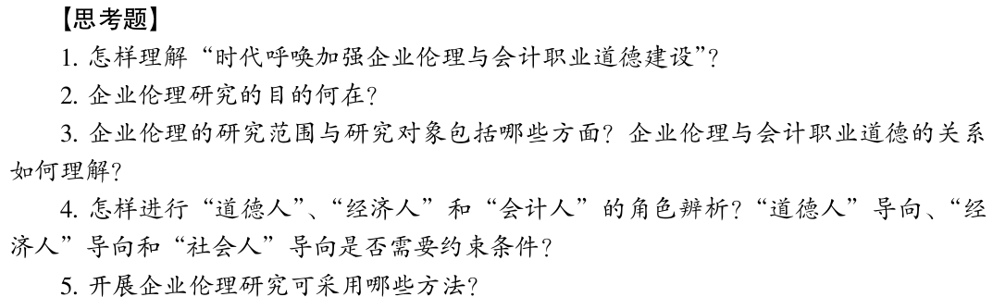

Slide 201
第二节主要商业伦理问题
一、企业与消费者关系中的伦理问题
二、企业与竞争者关系中的伦理问题
三、企业与供应商关系中的伦理问题
四、企业与政府关系中的伦理问题
五、企业与环境关系中的伦理问题
六、企业与员工关系中的伦理问题
七、企业与股东关系中的伦理问题
八、企业与债权人关系中的伦理问题

Slide 202
文献阅读：利益相关者管理：企业伦理管理的时代要求
P37

Slide 203
一、企业与消费者关系中的伦理问题
消费者的权利（《消费者权益保护法》）
  安全权 受尊重权
  知情权 监督权
  选择权 结社权
  公平交易权 获得知识权
  求偿权

Slide 204
企业的责任（中消协2007年：《保护消费者利益良好企业社会责任导则》）
  诚实守信依法经营 售后服务方便快捷
  信息披露真实充分 化解纠纷及时公正
  价格表示清晰明确 尊重人格保护隐私
  合同规范公平竞争 开展教育引导消费
  产品可靠使用安全 环保节能永续发展

Slide 205
与产品相关的伦理问题
  品种决策中的伦理问题
  产品包装中的伦理问题
  产品安全中的伦理问题
  与价格相关的伦理问题
  促销中的伦理问题

Slide 206
  品种决策中的伦理问题
    生产行业
    服务行业（餐饮、超市）
    娱乐业
    广播电视行业
    金融业

Slide 207
  产品包装中的伦理问题
    过度包装
    豪华包装：“金玉其外，败絮其内”

Slide 208
  产品安全中的伦理问题
    食品
    交通
    房屋

Slide 209
  与价格相关的伦理问题
    价格垄断
    价格欺诈
    暴利行为

Slide 210
  促销中的伦理问题
    虚假广告
    有奖销售积压、伪劣产品
    推销人员虚假陈述

Slide 211
案例分析一：用户数据商业使用的伦理问题——以华为腾讯的数据之争为例P39
案例分析二：淘宝购物过程中诚信伦理问题及解决对策P42
案例分析三：万科再度被评为2006年度中国最佳企业公民P44
案例分析四：美国安利：企业公民的快乐P45
案例分析五：朱燕告状雀巢P46

Slide 212
二、企业与竞争者关系中的伦理问题
企业竞争道德的相关法律
  《反不正当竞争法》、《商标法》、《专利法》、《著作权保护法》
与竞争者相关的伦理问题
  产品竞争中的伦理问题
  价格竞争中的伦理问题
  信息竞争中的伦理问题

Slide 213
产品竞争中的伦理问题
  压低别人，抬高自己
  顺风搭车走捷径：仿冒
  盗版
价格竞争中的伦理问题
  压价排挤竞争对手
  限制价格
信息竞争中的伦理问题
  侵犯商业秘密
  散布虚假信息

Slide 214
案例分析一：基于华帝公司俄罗斯世界杯策划案的企业对消费者伦理思考P50
案例分析二：从“3Q之争”看竞争者的伦理问题 P53

Slide 215
三、企业与供应商关系中的伦理问题
企业（生产商）与供应商间的伦理问题
  拖欠货款
  质量问题

Slide 216
企业（零售商）与供应商之间的伦理问题
  拖欠货款
  名目繁多的收费：补贴、介绍费、店庆费
    是分销商和零售商购买新产品时，从生产商那里得到的额外补贴。
  对供应商的要挟行为

Slide 217
案例分析一：沃尔玛成功关键：创新精神和合作精神P55
案例分析二：CS公司的供应商道德风险管理P57

Slide 218
四、企业与政府关系中的伦理问题
游说
贿赂
官商勾结

Slide 219
游说
  指通过各种方式说服政府官员，以促成或阻止某项立法的通过。
贿赂
  是一种针对政府官员的可疑的或是不公正的支付行为，是为了影响政府官员做出本来他们可能不做的决定，或让政府官员采取一些本来他们可能不采取的行动。
官商勾结
  指政府官员利用手中的权力为经商行为提供方便，并从中渔利；
  商人则利用金钱等手段收买政府官员为自己的经营行为谋取不正当的利益。

Slide 220
案例分析：民营企业游说：邮政法草案历时8年九易其稿P61

Slide 221
五、企业与环境关系中的伦理问题
企业带来的主要环境问题
  大气污染
  水体污染
  海洋污染
  温室效应
  三废（废气、废液、废渣）

Slide 222
案例分析一：中国企业努力承当企业环境责任P63
案例分析二：从吉化事件看环境保护中的企业伦理P63

Slide 223
六、企业与员工关系中的伦理问题
员工的权利
  工作的权利
  接受书面合同的权利
  取得公平报酬的权利
  健康和安全工作的权利

Slide 224
存在的主要伦理问题
就业歧视
  性别歧视、年龄歧视、健康歧视、户籍歧视
劳动安全方面
  工作场所安全、安全事故
工作压力
薪酬公平

Slide 225
案例分析一：A公司绩效考核对员工非伦理行为作用机制探讨P65
案例分析二：腾讯科技有限公司处理好与员工的伦理关系P69
案例分析三：忠诚管理：提高员工的忠诚度P71
案例分析四：联想裁员P72

Slide 226
七、企业与股东关系中的伦理问题
主要伦理问题
  不发放股利
  信息披露不及时、不全面
  披露虚假信息

Slide 227
案例分析一：企业科学发展战略观：要适应两个“上帝”P74
案例分析二：招商银行债转股对股东的影响
P75
案例分析三：鸿仪系“掏空”上市公司的伦理思考P77

Slide 228
八、企业与债权人关系中的伦理问题
企业与债权人关系中的伦理问题
  有钱不还
  故意逃债

Slide 229
文献阅读：基于企业与债权人伦理道德的温州企业破产现象的分析
P82

Slide 230
思考题
谈谈你所在单位面临的主要伦理问题。
企业伦理与股东利益之间的相互关系是怎样的？
支持企业股东与利益相关者之间的伦理道德规范的主要理由是什么。
如何履行监事会的道德责任
阐述董事会与独立董事的道德义务和道德责任

Slide 231
企业应怎样处理发展经济和保护环境的关系
如何理解企业与社区的关系
企业应当怎样制定社区活动计划
什么是企业公民，它与企业社会责任、企业社会回应、企业社会表现有何关系

Slide 232
第三节 商业伦理观
一、以盈利为唯一目的
二、考虑社会责任
三、服务社会

Slide 233
一、以盈利为唯一目的的商业伦理观
理论基础
行动依据
与利益相关者的关系
典型代表

Slide 234
理论基础
  企业是股东的，企业存在的目的是为股东赚钱。
  弗里德曼：企业唯一的社会责任就是为股东赚钱。
行动依据
  只考虑为股东赚钱，不考虑社会责任。

Slide 235
与利益相关者的关系
  顾客：被鱼肉的对象
  供应商：压榨的对象
  竞争对手：敌人
  环境：与我无关
  政府：保护伞
  员工：机器零件、赚钱的工具
  股东及债权人：骗你没商量
  慈善责任：别找我
典型代表
  西方早期绝大部分企业
  当今社会大部分企业

Slide 236
案例分析一：从拼多多假货到链家甲醛风波：商业伦理为何后排就坐P84
文献阅读：企业社会责任与利润取向P85

Slide 237
二、考虑社会责任的商业伦理观
1.理论基础
2.行动依据
3.企业的社会责任
4.与利益相关者的关系
5.典型代表

Slide 238
1.理论基础
企业是利益相关者之间达成的一种契约关系
德鲁克的企业观：《公司的概念》
德鲁克：“企业的目的必须在企业本身之外，事实上，企业的目的必须在社会之中，因为工商企业是社会的一种器官”。

Slide 239
2.行动依据
考虑利益相关者的利益，即企业的社会责任。

Slide 240
3.企业的社会责任
孔茨、韦里克：企业的社会责任就是认真地考虑企业的一举一动对社会的影响。
麦克格尔：企业的社会责任意味着企业不仅有经济和法律义务，而且要对社会负有超过这些义务的某些责任。
  爱波斯坦：企业社会责任就是要努力使企业决策后果对利益相关者产生有利的而不是有害的影响。企业行为的结果是否正当是企业社会责任关注的焦点。

Slide 241
卡罗的观点
  慈善责任
    社会希望企业做到的
  道德责任
    社会期望企业做到的
  法律责任
  经济责任
全球报告倡议组织（GRI）的观点
  经济纬度
  环境纬度
  社会纬度

Slide 242
考克斯圆桌的观点
  企业对社会的价值在于它所创造的财富和就业，及按与质量相称的价格提供给消费者的市场产品和服务。
  企业应肩负起这样的责任：即通过对所创造的利润在消费者、雇员和股东之间的分享，以改善他们的生活。
  企业应当保护，并在可能的情况下改善环境，促进适度开发，防止浪费自然资源。
  企业不应参与或者纵容贿赂、洗钱或其他贪污活动。

Slide 243
4.与利益相关者的关系
（考克斯商务原则）
(1)客户
(2)雇员
(3)投资者
(4)供应商
(5)竞争者
(6)社区

Slide 244
(1)客户
无论客户是否直接购买我们的产品或享受我们的服务，我们都应尊重其人格尊严。我们负有以下义务：
  向客户提供与说明一致的优良产品和服务
  在商业贸易的各个环节中公平对待所有的客户，包括提供高质量的服务及对客户不满意的服务进行补偿。
  尽一切努力以确保客户的健康和安全，同时，通过我们的产品服务，使客户生活的环境质量得以保持和提高。
  确保在提供产品推销和广告活动中尊重人格尊严，尊重客户的传统文化。

Slide 245
(2)雇员
我们崇信每个雇员的人格尊严，并认真对待他们的兴趣。我们承担以下义务：
  提供可以改善工人生活条件的工作和给予补偿。
  提供尊重每个雇员的健康和人格尊严的工作条件。
  除受法律和竞争的限制，应与雇员坦诚交往，共享信息。
  尽可能听取和采纳雇员的建议、想法、要求和申诉。
  避免歧视行为，不论雇员性别、年龄、种族和宗教，确保平等对待，机会均等。
  出现争端时，进行善意协商和谈判。
  防止雇员在工作岗位上蒙受可以避免的伤残和疾病。
  在不同的工作岗位上，雇用不同能力的人，确保人尽其才。
  鼓励和资助雇员掌握和相通的知识和技能
  对经常与企业决策连在一起的严重失业问题保持敏感，与政府、雇员团体或其他代表机构合作并在关系出现脱节时，相互予以配合。

Slide 246
(3)投资者
我们以投资者的信任为荣，承担以下义务：
  实行谨慎和专业化管理，使投资者能够获得公平而有竞争力的回报。
  除了受法律和竞争限制不能公开者外，应向所有人或投资者公开相关信息。
  保护、保持和增加所有人或投资者的资产，并且尊重投资者的要求、建议、申诉和正式决议。

Slide 247
(4)供应商
我们与供应商的关系必须建立在相互尊重的基础上。我们负有以下义务：
  在全部商业活动中，包括定价和销售权限方面，力求公平和诚信。
  确保商业活动免受威胁和不必要的诉讼。
  在还价、质量、竞争和可信度方面与供应商建立长期稳定的关系。
  与供应商分享信息，并将他们融于我们的计划进程中。
  按时并按照约定的交易条件向供货商付款。
  寻找、鼓励并优先选择在用工时尊重人格尊严的供应商。

Slide 248
(5)竞争者
我们相信公平竞争是增加国家财富、最终使商品和服务的公平分配成为可能。我们有义务：
  建立贸易和投资的公开市场。
  促进有社会效益和环境效益的竞争活动，竞争者应相互尊重。
  禁止追求或参与可疑的付款或好处以获取竞争利益。

Slide 249
(6)社区
我们认为，作为世界的法人成员，我们应当对我们开展业务所在区域的改革力量和人权有所贡献。我们负有以下义务：
  与所在地区的旨在提高健康、教育、工作安全和经济富裕的社会力量合作。
  在小区和民事活动中，通过慈善捐助、教育和文化赞助以及雇员参与等，做一个好法人。
  尊重有形财产权和知识产权。
  拒绝通过不诚实或不道德的如工业间谍等方式获取商业信息。

Slide 250
5.典型代表
(1)中国的晋商、徽商
(2)日本孙下幸之助、稻盛和夫创办的企业
(3)美国的亨利.福特公司

Slide 251
(1)晋商经商的三重境界
义利
  “仁中取利真君子，义中求财大丈夫。”
  “宁叫赔折腰，不让客吃亏”。
  “生意无诀窍、信誉第一条”。
  “买卖不成仁义在”。
和利
  “与人相对而争利”。
群立
  大家都有利可图。

Slide 252
(2)日本孙下幸之助、稻盛和夫创办的企业
孙下幸之助
  “买卖或生产的目的，并不在于使商店或工厂繁荣，借着工作和活动使社会富足，这才是真正的目的。商店、工厂的繁荣永远应排在第二位”。
稻盛和夫创办的第一家公司京瓷公司的社训
  “敬天爱人”

Slide 253
(3)亨利·福特
  “在成本单上，工资只是数字而已。而在外面的世界里，工资却意味着面包、婴儿的摇篮和孩子们的教育。”
  “必须记住，应该给顾客提供高质量、低价格的产品”。
  “繁荣代表大多数人的舒适程度，而不是生产厂家的金钱收入。企业主的功能就是为此而做出贡献。”
  “生产不是低价买进高价卖出。它是这样一个过程，以公平的价格买进原材料，以尽可能最低的成本把这些原料转化为可消费的产品，再把它们交给消费者。”
  “好的企业是能够做得最好，能够争得公平利润的企业

Slide 254
政策导读：深圳证券交易所发布《上市公司社会责任指引》P87
案例分析一：中石油：双赢互利，共同发展
P90
案例分析二：社会责任不等于口号P91

Slide 255
三、服务社会的商业伦理观
(1)什么是社会企业
(2)为何创立社会企业
(3)社会企业如何可能
(4)社会企业运作的关键点
(5)典型代表

Slide 256
(1)什么是社会企业
（尤努斯：《新的企业模式——创造没有贫困的世界》）。
社会企业是致力于实现社会目标的企业形式。社会企业不进行分红，产品的售价定在仅能保本的水平，公司的所有者在一定时期后能收回投资成本。企业利润被用来进行扩大规模、开发新产品和服务，为人类带来更大效益。

Slide 257
(2)为何创立社会企业
自由市场应当是惠及所有人的前进动力和自由源泉，而不是面向少数精英阶层的“象牙塔”。试图将自由市场的好处带给那些被世界忽略的人群，那些并没有被经济学家和商人纳入市场中央的穷人群体。
企业社会责任的概念基于良好的意愿，但很多企业家误用这一概念来为企业盈利。他们的哲学是：尽可能赚取更多的钱，即使包括压榨穷人，然后将很小一部分利润用于社会事业或者创立基金进一步扩大利润，最后向外界宣传自己的慷慨，以便赚取更多的钱。
企业的本质并不是为了解决社会问题而成立的，这并不是因为企业经营者贪婪、自私或本性恶劣，而是企业的本质。

Slide 258
(3) 社会企业如何可能
  资本主义狭隘的理解人性。用王尔德的一句话来说：“他们知道所有东西的价格，却不知道任何东西的价值。”
  人类并不是单维个体，而是生动活泼的多维存在。他们的情感、信仰、选择和行为模式就像由三原色形成的数以万计的色域一样差异万分。

Slide 259
(4) 社会企业运作的关键点
  不是慈善机构，以改善社会福利为目标，要收回成本
  克服资金依赖问题

Slide 260
(5)典型代表
格莱珉公司群
  经过20多年的实验，现在运营的组织达25个，领域涵盖教育、通讯、基金、电信、产品、网络、电话、能源、医疗信托等，致力于推广小额贷款、改善农村生活、为年轻人创造机会、将每个村庄和世界联系起来。
  如格莱珉银行、格莱珉达能

Slide 261
格莱珉银行
公司概况
  1983年成立，1995年能够自立而不需要任何外来资助。贷款总额60亿美元，偿还率98.6%。
服务对象
  为穷人提供小额贷款
运作理念
  提供穷人的不只是记在账簿上的贷款，而是改变生活的工具。
运作模式
  不需要抵押、信用记录和法律文书
  贷款产品设计灵活，偿还时间和方式有更多的选择。
  通过“十六条村约”，创造崭新的一代人帮助家庭实现脱贫。
  没有相应的内部控制机制、财务指标或审计程序

Slide 262
格莱珉达能
公司概况
  第一个跨国社会公司，2006年由格莱珉和达能集团组建而成，双方各投资50%。
经营理念
  通过一种独特的为穷人供应健康的日常营养的社区商业模式来削减贫困
具体目标
  为穷人提供健康的日常营养，使孟加拉国的低收入消费者能够每天获得一系列可口且富含营养的食品或饮料，进而改善他们的营养状况。
更具体的目标
  帮助孟加拉国儿童健康成长，他们每天可以食用富含营养的食品或者饮料产品，从而拥有更好的未来。
经营模式
  无亏损，略有盈余。
  双方可以从盈余中收回投资。其后每年从盈余中为投资者支付1%的分红，作为对公司所有权结构的一种确认。
  在采购、生产和配送时，考虑当地社区居民。
  可回收的稻草杯。

Slide 263
案例分析：社会企业格莱珉银行 P93

Slide 264
四、商业伦理观的影响因素
管理者行为和道德发展阶段相关
个人特征
自我强度
控制点
结构变量
组织文化
文体的强度
利益相关者的反应

Slide 265
因素 | 1997 | 1999 | 2002
对不道德行为打击不力 | 1 | 1 | 2
讲求道德的企业没有得到好报 | 6 | 9 | 5
对什么是合乎道德的行为缺乏认识 | 7 | 6 | 8
短期行为 | 5 | 5 | 7
地方保护主义 | 4 | 4 | 4
社会风气差 | 2 | 3 | 3
国家或地方的经济落后 | 7 | 7 | 6
改善企业自身利益的压力大 | 9 | 8 | 9
员工（含管理者）的道德素质差 | 3 | 2 | 1

Slide 266
五、商业伦理观的提升
1.设立伦理委员会
2.提高管理层的道德层次
3.提高员工的伦理素质
4.企业伦理道德行为的改善

Slide 267
1.设立伦理委员会
从20世纪70年代开始，美国、日本、西欧的一些企业，就已经在组织内部逐步建立起严格的伦理制度和监管机制，将伦理因素引入企业的决策和经营过程中，改善企业的经营形象。
企业内部伦理委员会的职责
  制定企业伦理守则
  制定道德标准的沟通体系
  对员工进行道德培训
  评价员工行为、对不道德行为进行惩处

Slide 268
【文献阅读】企业伦理委员会的四重功能与三类人员素质 P98

Slide 269
2.提高管理层的道德层次
管理者负有从非伦理经营向伦理经营转变的领导责任
孔子
  其身正，不令其行；其身不正，虽令不行
孟子
  以力服人者，非心服也，力不赡也；以德服人者，心悦而诚服

Slide 270
科尔伯格：人类道德发展的三个层次
  前传统层次
    遵守法律规定避免惩罚
    根据自己的利益进行活动
  传统层次
    根据外部道德规则选择生活
    履行职责和社会赋予的义务
    支持法律
  后传统层次
    遵循自己选择的正义和是非标准，充分意识到人的价值观的多元化，试图寻找新方法，走出伦理困境
    将个人利益和公众利益较好地协调起来
  一旦达到第三层次，就会依据一种独立的伦理准则行事，决策和行为有很高的伦理质量

Slide 271
管理者道德层次对商业道德的影响
前传统层次
  领导模式：独裁、强制
  员工行为：以工作为导向
传统层次
  领导模式：引导/激励、团队导向
  员工行为：工作小组协作
后传统层次
  领导模式：服务性领导
  员工行为：被赋予权力全力参与管理
石滋宜文（2000）
  假如一个企业的领导者只是想赚钱，他的员工也会不顾人情道义，只会赚钱

Slide 272
3.提高员工的伦理素质
(1)提升个人道德层次
(2)运用伦理决策方法

Slide 273
(1)提升个人道德层次
第一个层次
  关注自己当前利益、外部奖励和惩罚。
第二个层次
  把与大的社团或一些重要参照团体所期望的和行为相一致的行为定义为正确的。
第三个层次
  会看到准则、法律以及团体或个人的权利之外的东西。

Slide 274
(2)运用伦理决策方法
含义
  在决策的过程中充分考虑伦理要素的重要性，将伦理原则、规范及伦理要求引入实际的决策过程，使伦理要素对决策过程发挥规范、引导、制约和监督作用，并最促成满意效果
基础
  利益相关者理论
方法
  五问法

Slide 275
五问法
该行动是否可获利
该行动对社会（其他人）有益还是有害？
该行动是公平的还是正义的？
该行动侵犯别人的权利吗？
我已经做了承诺了吗？是含蓄的还是明确的？

Slide 276
决策是否 | 检查利益相关者利益
1、可获利 | 股东的
2、合法 | 绝大多数的社会成员——可依法强制形式的权利
3、公平 | 所有人的公平
4、正确 | 所有人的其他权利
5、将促进可持续发展 | 特定权利

Slide 277
4.企业伦理道德行为的改善
人员甄选
制定伦理准则
管理者以身作则
校正工作目标
提供道德培训

Slide 278
案例分析：摩特罗拉的全球伦理文化战略 P103
文献阅读：自律与他律 P105

Slide 279
思考题
公司经营中可以选择两种伦理战略：守法战略与信誉战略。你赞同何种观点？为什么？
如何赚钱有三种境界：一是单纯的赚钱技巧和方法，二是把握人性的优缺点，投其所好、从中渔利，三是将道德文化纳入经商理念。对这三种境界进行评价。

Slide 280
晋商的经营理念来至于“义薄云天、精忠贯日”的武圣关公。美国加州大学圣地亚哥的教授戴维说：“我尊敬你们的这一位大神，他应该得到所有人的尊重。他的仁、义、智、勇直到现在仍有意义。仁就是爱心，义就是信誉，智就是文化，勇就是不怕困难。上帝的子民如果都像你们的关公，我们的世界就会更加美好“。以此为依据，谈谈企业经营是否需要讲伦理。

Slide 281
在韦伯的眼中，资本主义的初始基础是“一手拿算盘，一手拿圣经”的新教徒精神：节俭、诚实。基督教伦理节制了人们对欲望的追求，由此促进了资本主义的发展。以此为依据，对西方现代无节制的消费思潮进行评价。

Slide 282
温家宝说：“真正的经济学理论，决不会同最高伦理道德准则产生冲突，经济学应该代表公正和诚信， 平等的促进所有人、包括最弱势人群的福祉“。以此为依据，谈谈你对经济学理论的看法。

Slide 283
安德鲁说：“拥巨富而死者以耻辱终”；“有了财富不会使用，是种负担；有钱不拿去做公益，是种罪过。”刘永行说：“尽管在法律上它归在我的名下，但从长远看来，他并不属于我一个人，它将被用来继续增加社会财富，用来培养更多的人“。以此为依据，谈谈你对财富的看法。

Slide 284
第四节 企业伦理规范
一、商业伦理规范的含义及作用
二、商业伦理规范的制定
三、商业伦理规范的实施

Slide 285
一、商业伦理规范的含义及作用
1.商业伦理规范的产生背景
2.商业伦理规范的含义
3.商业伦理规范的作用

Slide 286
1.企业伦理规范的产生背景
在美国，当20世纪80年代后期出现的一系列财务丑闻削弱了会计职业的信誉时，全美反贪污委员会和麦克唐纳委员会于1987年和1988年相继成立，研究恢复会计职业的信誉。反虚假财务委员会认识到建立一套有效的企业伦理规范的重要性。
随后，在1991年11月1日，美国审判委员会下达了在美国具有里程碑意义的美国审判指南。该指南对因道德或环境引发的企业非伦理行为给予高达每天200万美元的罚款。但如果公司的董事们能表明他们已经做到了勤勉尽责，每天的罚款可以减少到5万美元。企业伦理规范被认为是进行有效的勤勉尽责的一个必不可少的组成部分。美国公司董事会很快对企业伦理规范产生了兴趣。

Slide 287
2.企业伦理规范的含义
企业伦理规范是企业组织对经营行为方面期望的书面语，反映出高级管理层希望企业内部遵守哪些支撑着整个伦理环境的价值观、规章和政策。
企业伦理规范是一个组织的价值观的具体体现，在一定程度上展现了一个组织的主要结构框架，而这种结构框架除了为组织提供战略及法律方面的定位外，还为组织贯彻道德政策提供了一定的依据，并且这种组织结构能够展现和传达组织的行为预期和文化。

Slide 288
企业伦理规范包含了指导员工的思想和行为的正式和非正式因素：
  公司主管的道德指导
  结合道德因素考虑薪酬系统
  可察觉的公正性
  在组织中开展对道德标准的公开讨论
  强调员工对其自身行为质疑的义务和责任的权利结构
  组织的重心是关注员工和特定社团的利益而非自身利益
  正式的政策和程序
  支持性的机构，如伦理委员会
  支持措施，如电话热线

Slide 289
3.企业伦理规范的作用
(1)缩小公司内个人道德行为的差异性
(2)产生一种道德的企业文化

Slide 290
(1)缩小公司内个人道德行为的差异性
  巨大的价值观和人生观反差影响个人制定伦理决策的方式。
  公司内个人道德行为差异性的意义在于：员工用不同的方式决定伦理决策。因为任何企业的大多数人，服从于一定的工作角色。虽然企业伦理规范不能解决每一个伦理困境，但它们确实为员工提供了可供遵循的规章和指导，这些可用于许多不同的场景，缩小公司内个人道德行为的差异性，从而限制企业组织内的不道德行为。

Slide 291
个人价值观与伦理决策
10% | 40% | 40% | 10%
如果利大于弊，且被发现的风险低，就趁机渔利 | 与工作团队保持一致 | 一直尽力遵守公司的政策和法规 | 奉守他们自己的价值观与信仰，认为他们的价值观比公司其他人优越

Slide 292
(2)产生一种道德的企业文化
  企业伦理规范勾画了企业文化的蓝图。企业文化是做事的方式、计提思维的程序；是能将组织连为一体的社会性纽带，是企业高级管理层关于怎样经营生意的共同见解。

Slide 293
二、商业伦理规范的制定
1.设立企业伦理委员会
2.确定企业伦理规范的价值取向
3.确定企业伦理规范的模式

Slide 294
1.设立企业伦理委员会
  企业伦理委员会是企业设立的，专门处理伦理问题的机构。伦理委员会能提高人们对道德问题的关注，解决组织内存在的道德两难问题，制定或更新公司伦理规范。伦理委员会是处理伦理问题的正式方式。
  伦理委员会的中心议题是发生在组织内专业的、与经营相关的伦理问题。
  企业伦理委员会负责伦理规范的制定、执行与监督，以强调企业伦理规范的作用。
  伦理委员会的责任
    与高层管理人员协调伦理规范的遵守计划
    开展、制定并宣传伦理规范
    有效地传达伦理规范
    建立监督和控制体系，以确保规范的效力
    采用协调措施推行规范
    检查并修订伦理规范，以提高其效力

Slide 295
2.确定企业伦理规范的价值取向
  以正直价值观为基础的企业伦理规范，与其他价值取向的模式相比，具有许多优势。
  它通过在组织中建立信任从而对员工共享信息和想法的意愿产生积极的影响，并对企业创新、企业适应能力以及使企业抓住机遇等起促进作用。

Slide 296
企业伦理规范的价值取向
价值取向 | 主要关注点
以服务为基础 | 阻止、发觉和惩罚
以正直价值观为基础 | 定义组织的价值观并鼓励员工遵循
外部利益相关者的满足程度 | 提高形象，同时改进与外部利益相关者的关系
保护最高管理层免受责难 | 掩盖把柄
综合性方法 | 同时以价值观和服务为基础

Slide 297
3.确定企业伦理规范的模式
  强制性控制方法与人类低层次的需求相适应。自我控制的管理方法与高层次的需求相联系，它能提供支持和更高参与水平的激励因素。
  企业伦理规范的价值取向、风格和内容必须代表一般通用的原则，而不仅仅是特殊的法规；否则，员工就会感觉伦理规范带有强迫性而难以接受。

Slide 298
企业伦理规范的模式取向及特征
模式类型 | 特征
利益相关者模式 | 基于利益相关者对原则、目标和政策讨论的引申
战略性政策或组织责任模式 | 首先是总裁、董事会和董事长的引介，接着是关于组织自身对组织意向、目标、政策和管理哲学的引申
问题导向或组织使命 | 不断处理的各种问题的原则和政策的框架

Slide 299
企业伦理规范的不同制定形式
制定形式 | 涵盖的深度
信念 | 与关键价值观相关的激励性短句
道德准则 | 简短的道德原则
行为规范 | 涉及道德原则并附有相应例子的解释
实务准则 | 实务的具体规定

Slide 300
企业伦理规范的指导原则及控制强度
提供的指导 | 显示的控制强度
遵守这些规则 | 强制控制
在行动前寻求意见
以个人的最佳判断来指导行动，但披露个人所做的事
体现出“我们是这样的以及我们支持这些”的指导性原则 | 自我控制

Slide 301
三、商业伦理规范的实施
1.商业伦理规范的实施
2.有效实施商业伦理规范应注意的问题

Slide 302
1.商业伦理规范的实施
(1)商业伦理规范的宣传与培训
(2)商业伦理规范执行情况的监督

Slide 303
(1)商业伦理规范的宣传与培训
  宣传和培训的内容
    对伦理问题的认识
    根据高层管理者的意向对企业伦理规范进行解释
    超出企业伦理规范范围时为制定决策而采取各种道德分析方法
    用于讨论的现实案例
    对道德问题的讨论以及对检举行为所给予的法律保障
  宣传和培训的关键要素
    帮助员工识别商业决策中的伦理因素
    给员工提供一套发展伦理问题的途径
    帮助员工理解伦理情境中固有的模糊性
    使员工意识到他们的行为奠定了公司内部与外部的伦理态度
    为能寻找到有利于解决伦理冲突的经理或其他人提供指导
    拒绝通过强制方式证明不道德行为是合理的思想
    。。。。

Slide 304
(2)商业伦理规范执行情况的监督
  它是一套对企业组织的伦理规范执行情况进行系统评估的过程，能够决定企业伦理规范的效力。
  企业应通过激励、监督和简化对不当行为的报告程序等方式来加强对企业伦理规范的执行与监督。
  企业伦理规范的监督将员工的表现与企业组织的伦理规范相比较，员工内部举报系统的存在对监督评估伦理规范的执行特别有效。
  当员工遵守了企业伦理规范时，他们的努力应受到人挺与奖励。

Slide 305
开展企业伦理规范监督的步骤
1.得到总裁的许可，由伦理委员会指导监督工作
2.任命一个监督小组，进行企业伦理问题的监督
3.对公司伦理规范进行诊断，对指定的职能区域进行调查
4.分析企业伦理规范的宗旨，查找预设的宗旨与伦理表现不一致的情形
5.得到总裁的许可，由伦理委员会指导监督工作
6.确认伦理表现和企业伦理规范不一致的隐性原因
7.在每个指定的职能区域收集相关的行业情报等可利用的情报
8.访问每个职能区域设计的利益相关者，询问他们对企业伦理和社会责任表现方面的观点
9.将伦理表现的内部数据与外部利益相关者的观点相比较
10.定期给伦理委员会写监督报告

Slide 306
对伦理行为的激励、监督与对不当行为的报告
对伦理规范遵循行为所采取的激励措施 *奖金、红利 *业绩评价、报酬激励、晋升
监督 *内部审计 *由伦理委员会进行的监督
促使对不当行为的报告 *确保公正的听证过程 *保护措施：绝对的保密性、对检举者的保护计划 *咨询信息：调查方案、调查人员、伦理咨询热线

Slide 307
2.有效实施企业伦理规范应注意的问题
高层管理者的认同与支持
员工应被授权进行伦理决策
  包括达成决策议定书以要求员工使用并能在批评和问题出现时为他们自己所做的决策进行辩护。
伦理规范的传达应面向所有的员工
  这样员工才不会声称自己没有被告知如何行动
  这样对公司伦理行为的支持率才会提高

Slide 308
【案例分析一】洛克·马丁公司的伦理规范 P110
【案例分析二】公司伦理与管理层的盈余管理行为 P116
【案例分析三】和商——“荣事达”品牌的灵魂 P118
【案例分析四】联想公司诚信文化变迁与未来 P119
【案例分析五】赤诚燃续百下年炉火：“全聚德”烤鸭名满天P121
【案例分析六】公司伦理对安然公司的财务丑闻的影响 P122
【案例分析七】企业商业伦理的会计核算评价——以TZG公司为例P123
【案例分析八】九家央企的工程伦理教育活动 P129

Slide 309
【思考题】
1.自律在企业道德建设中的作用有哪些？
2.他律在企业道德建设中的功能是什么？
3.企业怎样进行道德评价指标体系与评价标准的设计？
4.企业道德自律与他律的辩证关系是什么？
5.企业道德自律的建设内容有哪些，各自的主要内容是什么？
6.企业伦理道德规范系统是如何构成的？
7.企业伦理道德原则的特征与要求有何内容？
8.公司推行集体主义原则的目的何在？
9.怎样理解公司活动中的诚实守信原则？
10.如何熟练运用公司伦理道德的义利统一原则？

Slide 310
11.企业伦理道德有什么功能？
12.契约经济、道德契约与信用机制有何要求？
13.企业道德行为有何现实价值？
14.怎样理解公司失德行为？公司失德行为产生的根本原因何在?
15.当前我国企业伦理道德建设存在哪些问题？
16.你认为应该如何提高我国公司的伦理道德水平？
17.商业伦理的本质体现在哪些方面？
18.商品交换的伦理基础是什么？
19.简述道德的经济功能。
20.基于企业权力理论的社会责任观点的主要观点是什么？
21.评价企业社会责任的指标有哪些？

Slide 311
第三讲 会计伦理概述

Slide 312
主要内容
第一节 会计伦理学概述
第二节 会计伦理的基本内容

Slide 313
第一节 会计伦理学概述
一、会计伦理学的产生与发展
二、会计伦理学的概念与对象
三、会计伦理学的分类
四、会计伦理学的研究意义

Slide 314
一、会计伦理学的产生与发展
国外20世纪七八十年代，企业虚假会计信息时有发生。同时，商业伦理不断发展，企业价值观发生转变。
有些学者开始从伦理的角度思考如何规范会计行为，并形成了一系列职业道德规范，如《美国注册会计师协会职业道德行为规范》等，表明人们开始从伦理角度思考会计行为，而不再将会计职业仅仅视为一种纯技术性工作，也标志着会计伦理学的产生。
迄今为止，西方学者出版了一些会计伦理方面的教程与专著，这些促进了会计伦理学的发展。

Slide 315
二、会计伦理学的概念与对象
会计伦理学集中讨论会计领域中存在哪些伦理问题、如何分析和解决这些伦理问题以及组织如何改善会计伦理的决策。
会计伦理学假设人类对自身的会计行为能够而且也一直被道德规范束缚着。会计伦理学需要解释这些规范、解释哪些人受这些规范的约束、论证为什么需要这些规范。这些构成了会计伦理学的主要内容。

Slide 316
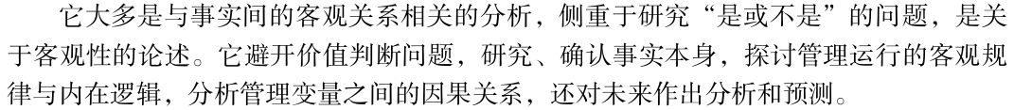
三、会计伦理学的分类
规范会计伦理学
实证会计伦理学

Slide 317
四、会计伦理学的研究意义
会计工作不仅是一门技术，伦理同样重要
识别会计领域中存在的伦理问题，增强会计伦理敏感性
掌握会计伦理决策方法，提高会计伦理决策技能

Slide 318
第二节 会计伦理的基本内容
一、会计伦理的含义与特点
二、会计伦理的原则
三、会计伦理的职能

Slide 319
一、会计伦理的含义与特点
含义
特点
  鲜明的行业性
  内容的一致性
  规范的制约性
  稳定的连续性
  广泛的渗透性
  范围的有限性
  经济的实践性

Slide 320
二、会计伦理的原则
诚信原则
效率原则
公平原则

Slide 321
三、会计伦理的职能
调节职能
导向职能
认识职能
促进职能

Slide 322
案例分析一：基于世通公司财务丑闻的会计伦理分析 P138
案例分析二：乐视网的会计伦理困境 P140
案例分析三：会计伦理与会计行为——基于世通公司财务丑闻的案例分析 P138

Slide 323
第四讲 会计领域的伦理问题

Slide 324
主要内容
第一节 财务会计领域的伦理问题
第二节 审计领域的伦理问题
第三节 管理会计领域的伦理问题
第四节 财务管理领域的伦理问题
第五节 会计伦理问题的治理框架

Slide 325
第一节 财务会计领域中的伦理问题
一、财务会计的产生与发展
二、财务会计的职能与目标
三、财务会计伦理的构建
四、财务会计领域的伦理问题一：利润操纵
五、财务会计领域的伦理问题二：盈余管理
六、财务会计领域的伦理问题三：印象管理
七、财务会计领域的伦理问题四：选择性信息披露
八、财务会计领域的伦理问题五：会计政策选择
九、财务会计领域伦理问题的产生基础

Slide 326
一、财务会计的产生与发展
财务会计的产生
近代财务会计的发展
现代财务会计的发展

Slide 327
早期财务会计阶段（12世纪——18世纪）
  12世纪，随着商业信贷与合伙经营业务的出现，在意大利、威尼斯等城市最早出现了借贷复式薄记。
  会计核算的主体是个体或合伙经营的商业业务，企业所有权和经营权合一。
  主要职能是资产的记录与保管，防止因贪污盗窃而是资产遭受损失。

Slide 328
近代财务会计阶段（18世纪末——19世纪初）
  有限责任公司和股份有限公司诞生，企业所有权和经营权分离。
  会计核算的主体是个体或合伙经营的商业业务。
  主要职能是提供准确、完整的会计报表，供股东和债权人进行相关决策。

Slide 329
现代财务会计阶段（20世纪至今）
  20世纪30年代，西方国家爆发了全面的经济危机，美国股票市场崩溃，公众要求公司会计报表能够客观、真实、公允地反映公司的财务状况。美国于1933年颁布并实施《证券法》，1934年颁布并实施《证券交易法》，要求股份有限公司的财务报表必须根据公认的会计原则编制，并经注册会计师审计，通过证券交易委员会公布。
  会计核算的主体是公司特别是股份有限公司。
  主要职能是为社会公众提供提供真实、客观、公允的会计信息，供社会公众进行相关决策。

Slide 330
从财务会计的历史演变可以看出，提供企业过去的资本运动的信息以供使用者决策，一直贯穿着财务会计发展的始终，会计信息需要的范围也在不断扩大。
会计报表最初只向业主提供，说明企业资产的保管和使用情况。
当公司形式的组织出现后，由于公司只承担有限责任，公司的债权人也同样关心公司的财务状况，会计报表不仅需要向业主和企业管理人员提供，还需要向债权人提供。
随着公司规模拥有资源的不断扩大，大型股份公司所发行普通股股份开始增加，为数众多的股东不再可能直接行使企业管理权，于是通过正式公布的会计报表向广大股东汇报经营管理情况就变得十分重要。广大股东需要依据企业会计报表做出投资或撤资决策。

Slide 331
二、财务会计的职能与目标
职能
  计量各个利益主体投入企业的资源
  确定各个经济主体的约定利益
  把其他主体履行约定义务和获取约定收益的情形告知相关主体
  维持缔约地位的流动性
    为企业所需的投入资源创建和维持一个流动性的市场，这个市场需要符合参与者们的需要。会计被用来帮助为权益、债务资本、管理和其他技能等创建这样的市场。
  提供重新商谈契约的信息
    财务会计通过采取公开披露的方式共同分享信息来降低缔约各方之间的信息不对称。公开财务报表，在附注中披露的会计政策与重要细节、管理当局对财务报表和成果的分析等，在重新商谈契约时都有减少冲突的作用。

Slide 332
总结
  财务会计提供的会计信息，是公司中不同利益相关者用作决策的信息基础。
  不论是契约的交易基础还是决策的信息基础，财务会计提供的信息数字的改变都可能导致不同利益主体之间的利益转移。
  即财务会计提供的会计信息具有经济后果。

Slide 333
目标
  向利益相关者提供会计信息
  提供可靠、相关的会计信息

Slide 334
三、财务会计伦理的构建
加强伦理道德教育，提高会计人员自身职业伦理
加紧制定财务会计伦理道德规范
不断完善会计监督体系
建立财务会计伦理信息披露制度

Slide 335
四、财务会计领域的伦理问题一：
利润操纵
人有多大胆，地有多大产
(1)定义
(2)手段
(3)典型案例
(4)对利润操纵的伦理思考

Slide 336
定义
  违反会计法及会计准则，人为地造成利润的增加和减少
手段
  虚构账目、不遵守相关的法律规定进行账务处理，如多计收入、少计成本和负债、长期潜亏挂账等。

Slide 337
(3)典型案例
  蓝田股份：伪造虚假原料进库单、班组生产记录、产品出库单
  银广夏：伪造虚假出口销售合同、银行汇款单、销售发票、出口报关单及德国诚信贸易公司支付的货款进帐单，1999年虚增利润17.78亿，2000年虚增利润5.6亿
  安然
  世通
  琼民源

Slide 338
(4)对利润操纵的伦理思考
  法律是伦理的最低底线
  违法行为一定是不符合伦理的行为，是不道德行为
  利润操纵是非常严重的违法行为，其造成的恶劣后果极为严重，极大地损害了投资者等利益相关者的利益。

Slide 339
【文献阅读】基于会计伦理视角的上市公司利润操纵行为分析：以绿大地为例 P153

Slide 340
五、财务会计领域的伦理问题二：盈余管理
  像雾像云又像风
(1)盈余管理的定义
(2)盈余管理的特征
(3)盈余管理的种类
(4)盈余管理的动机
(5)盈余管理的手段
(6)对盈余管理的看法
(7)盈余管理的伦理思考

Slide 341
(1)盈余管理的定义
  斯考特：在GAAP允许的范围内，通过对会计政策的选择，使经营者自身利益或企业市场价值达到最大化的行为
  雪帕：盈余管理实际上是企业管理人员通过有目的的控制对外财务报告过程，以获取某些私人利益的披露管理
  希利和瓦莱：管理当局在财务报告中，通过构造交易或运用判断以改变财务报告结果，从而误导某些利益相关者对公司经营业绩的看法，或者影响那些依赖于报告中会计数字的利益相关者订立契约时，盈余管理就发生了。
  许艳芳：盈余管理是指管理层在财务计量、报告中，在会计准则或会计制度允许的范围内，采用最有利的会计政策或构件不具有实质性交易的事项来改变财务报告，以误导某些利益相关者关于公司财务状况现状或影响企业契约的行为。

Slide 342
(2)盈余管理的特征
  目的是管理者自身利益最大化
  主要策划者是企业管理当局
  客体是企业对外报告的会计收益
  方法是在会计准则允许的范围内综合运用会计和非会计手段，来实现对会计收益的控制和调整

Slide 343
(3)盈余管理的种类
  会计手段的盈余管理
  是在会计准则和会计制度允许的范围内，选择有利的会计政策、控制应计项目或选择交易时间等办法，以达到使报告盈余达到期望水平。
    会计政策选择
    调整会计估计
    控制应计项目
    巨额冲销
  非会计手段的盈余管理
  是指利用关联交易、非货币性交易（如资产重组、债务重组、股权投资、并购、剥离）等手段改变企业盈余的行为。

Slide 344
(4)盈余管理的动机
  管理者自身利益最大化
  筹资动因
  保上市动因
  避税动因
  政治成本动因
  规避债务契约约束的动机

Slide 345
(5)盈余管理的手段
  关联交易：有妈的孩子像个宝
    波导股份，2000年将1.04亿广告宣传费用的70%转由其大股东奉化波导科技发展公司承担，转嫁的广告宣传费用占当年利润总额0.44万元的165.8%，若剔除，亏损0.5396亿。
  资产重组：用你千遍也不厌倦
    ST中华1999年依靠与海外10余家银行达成的债务重组协议，获得账面利润3.66亿元，使全年净利润达到2亿元，避免了被PT和摘牌的危险。
  巨额冲销：掀起你的盖头来
  利用会计政策选择和会计变更
  利用股权投资调节利润

Slide 346
(6)对盈余管理的看法
  威尔逊：利润平滑也许是有道理的，对公司未来和长远趋势作出了最好的说明
  GE财务主管单姆曼：只要管理层始终兼顾长期和短期目标，为达到当年的盈余目标而进行一次收购这种做法并没有什么不妥，只要收购有利可图
  施利特：盈余管理对于投资者来说很危险，因为公司在创造人为的现象。数字应该反映公司实际情况。
  不管会计手段还是非会计手段的盈余管理，如果企业的盈余管理仅限于真实交易在时间和空间上的确认调整，从一个足够长的时间段来看，盈余管理并不增减企业的实际盈利；但如果盈余管理是故意制造不实信息，对企业本已下降的收益进行亡羊补牢，甚至恶意套取公众信任，以谋求更多能获得的资金，则盈余管理就变成了欺诈。

Slide 347
(7)盈余管理的伦理思考
  公认会计原则像是一门艺术而非科学。显然，有许多机会从对管理者有利的角度而非不利的角度去呈现财务报告，但又能符合公认会计原则。这种行为违反了立法精神，但又在法律的允许范围内。
  不管法律如何健全、如何完善，也不可能涵盖一切方面，总存在一些法律不能管或由于立法滞后暂时管不到的地方，这些空白地方也应有一定之规，这些一定之规就是伦理道德。

Slide 348
【文献阅读】上市公司盈余管理行为研究——基于企业伦理理论的视角 P160
【案例分析】会计师去哪儿了 P163

Slide 349
六、财务会计伦理问题四：印象管理
  难得糊涂
  (1)印象管理的含义
  (2)会计信息的印象管理
  (3)会计信息印象管理的表现形式
  (4)对印象管理的伦理评价

Slide 350
(1)印象管理的含义
印象管理
  人们用来控制其他人对事务所形成印象的过程。
会计信息
  数据信息、语言信息
语言信息
  是指公司报告中除数据信息以外，其他所有以文字叙述为主要表达方式的信息，主要是非财务信息。
语言信息的特点
  在篇幅上占有绝对优势
  具有灵活性
  整体信息含量明显上升，决策有用性持续增强。
  处于审计范围之外
语言信息易于被操纵

Slide 351
(2)会计信息的印象管理
公司管理层有可能利用语言信息的灵活性特点和法规的“空洞”，有意识的操纵公司报告语言部分的内容和形式，有方向性的诱导投资者对公司及管理层所形成的印象，并最终决定其决策。

Slide 352
(3)会计信息印象管理的表现形式
操纵可读性
  当公司业绩好，管理层希望所有利益相关人更好的了解这种业绩时，就在年报的撰写中运用通俗明了的语言，提高年报语言的可读性；当公司业绩差、管理层试图掩盖公司的问题时，就会在年报的撰写中有意识运用更为抽象的会计术语和复杂的句式，通过加大阅读难度来影响读者的理解。
自利性归因
  指公司管理层在解释公司年度业绩的产生原因时，脱离客观性的基本原则，普遍存在自利性倾向，通过归因行为来保护自己和规避责任。在业绩表现好时将功劳归于自己，在业绩表现差的年份将问题归于经济环境。
  选择性倾向
  表述倾向

Slide 353
（4）对印象管理的伦理评价
年报中的印象管理是对真实信息的歪曲。
公司原始信息经过管理层着意的筛选和加工，被有意识的放大、缩小、隐匿甚至编造，这样的信息不仅不能帮助信息使用者预测企业的未来发展趋势，就连能否让信息使用者真切的了解企业的过去和现在，都是令人怀疑的。

Slide 354
【文献阅读】浅谈财务报告的印象管理
P163

Slide 355
七、财务会计领域的伦理问题四：
选择性信息披露
迟来的爱
(1)定义
(2)表现
(3)做法
(4)典型案例

Slide 356
（1）定义
由于经理人员具有信息优势，有权决定公开披露何种信息以及披露的程度，他们有动机选择性地披露他们愿意披露的事项。

Slide 357
（2）表现
披露部分信息
信息披露中报喜不报忧
选择披露时机
含糊披露
选择性披露会降低信息披露的可信度，影响债权人和股东的利益。

Slide 358
（3）做法
选择性披露会降低信息披露的可信度，影响债权人和股东的利益。
美国SEC
  披露部分信息
  只向部分人披露
刘峰
  信息披露过程中的报喜不报忧，与充分披露相违背
  选择最适当的时机披露，与及时披露相违背

Slide 359
（4）典型案例
三毛派神

Slide 360
  文献阅读一：“三毛派神”上市公司危机事件的边缘化行为——基于商业伦理视角的选择性信息披露的案例分析 P169
文献阅读二：选择性不实财务披露的道德评价与防范 P172
案例分析：韦达制窗公司的信息披露方式 P175

Slide 361
八、财务会计领域的伦理问题五：
会计政策选择
(1)定义
(2)动机
(3)做法
(4)经济后果

Slide 362
（1）定义
在界定的可选择范围内，根据特定主体的经营管理目标，对可供选择的会计原则、方法、程序，进行定性、定量地比较分析，从而运用会计政策的过程。

Slide 363
（2）动机
契约动机
迎合资本市场动机
利益动机

Slide 364
（3）做法
金融资产的分类
投资性房地产的计量模式
无形资产的后续计量及摊销
资产减值测试及计提减值准备

Slide 365
（4）经济后果
实质为利益集团之间经济和政治利益的博弈。

Slide 366
案例分析一：企业会计政策的选择 P177
案例分析二：会计政策变动
P178

Slide 367
九、财务会计领域伦理问题的产生基础
股东和管理层之间的利益冲突
股东与债权人之间的利益冲突
股东与监管部门之间的利益冲突

Slide 368
股东与监管部门之间的利益冲突
  某些企业面临着监督部门的严格管制和监控，而这些管制和监控往往与企业会计数据相关。一旦企业财务成果高于或低于一定的界限，企业就会招致严厉的政策限制，从而影响正常的生产经营活动。企业面临的管制越大，管理层越有可能调整当期报告盈余。
  战略性产业、特大型企业、垄断性公司，其报告盈余较高时，会引起媒体或消费者的注意，政府迫于压力，会对其开征新税，或赋予其更多的社会责任。为了避免发生政治成本，公司管理层通常会设法降低报告盈余。
  证监会在监管过程中主要以财务指标为基准，导致上市公司通过会计舞弊达到监管者的要求。

Slide 369
第二节 审计领域中的伦理问题
一、审计的产生与发展
二、审计的目标与职能
三、审计领域的伦理问题一：出具不真实的审计意见
四、审计领域的伦理问题二：支付回扣和佣金
五、审计领域伦理问题的产生基础

Slide 370
一、审计的产生与发展
审计的产生阶段
审计的发展阶段
审计的完善阶段

Slide 371
审计的产生阶段（15世纪到18世纪初）
  15世纪，在意大利的商业合伙企业中，有的合伙人只出资而不参与经营管理，希望监督企业经营，由此在意大利的商业城市中出现一批具有良好的会计知识、专门从事这种监督与检查的专业人员，这是审计活动的最初萌芽。
  18世纪初，工业革命使得生产的社会化程度大大提高，企业所有权与经营权进一步分离。企业主希望有外来的会计师来检查他们所雇用的管理人员，是否存在贪污、盗窃和其他的舞弊行为，于是在工业革命的故乡英国，出现了第一批以查账为职业的独立会计师。标志着外部审计活动的开始。
  审计是受企业主的委托，对企业会计账目进行逐笔检查，检查结果也只向企业主报告。审计职能在于查错防弊。

Slide 372
审计的发展阶段（18世纪至19世纪）
  1721年英国发生“南海事件”，会计师查尔斯.斯内尔受英国议会委托对该公司进行审查，标志着审计活动的真正发展。
  “南海事件”后，为了监督经营者的经营管理，防止其营私舞弊，保护投资者及债权人的利益，避免“南海事件”重演，英国政府与1840年颁布了《公司法》，规定股份公司必须设监察人，负责审计公司账目。1862年，进一步修订后的《公司法》规定监事可以用公司费用聘请外部会计师。
  职能是审计公司账目，防范虚假信息的产生，保护投资者的利益。

Slide 373
审计的完善阶段（20世纪初至今）
  从20世纪初开始，由于全球经济发展的重心由欧洲转移到美国，审计活动的中心也由英国转向美国。出现美国式的注册会计师审计：审计对象由会计账目扩大到资产负债表、损益表，审计方法从详细审计转向抽样审计。
  经历1929年的经济危机后，1933年美国《证券法》规定，在证券交易所上市的所有企业的会计报表必须接受注册会计师的审计，并由其出具审计报告。
  主要服务对象是整个社会公众，职能是以能保持独立、客观、公正立场的第三者对公司财务报告的真实、客观、公允出具鉴定意见，进行社会监督。

Slide 374
二、审计的目标与职能
审计的目标
  对企业会计报表进行鉴证
  提高会计报表信息的可靠性和可信性
  进行社会监督
审计的职能
  维护和稳定财产所有权服务
  减少各种代理成本

Slide 375
三、审计领域的伦理问题一：
出具不真实的审计意见
文献阅读：道德困境与审计意见购买P181
文献阅读：审计意见类型 P183

Slide 376
四、审计领域的伦理问题二：
支付回扣和佣金
指审计事务所为了得到客户而向介绍者支付报酬。
它会导致利益冲突、导致审计人员丧失其独立性和客观性。
  事务所
  介绍者

Slide 377
五、审计领域伦理问题的产生基础
审计契约中的固有缺陷
管理层与审计人员之间的密切利益关系
审计服务质量的隐蔽性

Slide 378
审计契约中的固有缺陷
  审计领域中面临的伦理问题源于其中涉及的股东、审计人员和管理者之间的三方契约关系。
  管理层支付相关费用，雇佣审计人员来获得一份对公司管理层业绩的审计意见，投资者是审计意见的最终使用者却不直接向审计人员支付费用，因此，审计师将管理层视为自己的客户，而非公众投资者。

Slide 379
管理层与审计人员之间的密切利益关系
  审计人员不仅为公司提供审计业务，而且提供非审计业务。失去一个顾客的经济成本是从这个客户的全部收益而非审计费用衡量。
  在这样的环境下，审计人员就会采取利于客户而不利于公众利益的不道德行为。

Slide 380
审计服务质量的隐蔽性
  审计工作是通过抽查来完成的，不可能有充分保证。
  审计人员可能屈从于管理层的压力，为了避免被更换而妥协。
  使用审计报告的投资者、债权人等利益主体，具有揭发缺乏诚信的审计人员的动机，但很少有办法获取足够的证据，并在承担巨额诉讼成本的同时，去控告审计人。
  总之，在大多数情况下，审计失误缺乏应有的发现机制，这助长了审计领域中的伦理问题的产生。

Slide 381
文献阅读：道德理论在审计领域的应用：国外实证研究评述 P186
文献阅读：公司财务管理中的道德审计制度设计 P191

Slide 382
第三节 管理会计领域中的伦理问题
一、管理会计的产生与发展
二、管理会计的目标与职能
三、管理会计领域的主要伦理问题
四、管理会计伦理的建设

Slide 383
一、管理会计的产生与发展
为适应两种不同需要，分设财务会计与管理会计

Slide 384
二、管理会计的目标与职能
为决策提供客观可靠的信息
制订计划，编制预算
指导经营，实施控制
成本确定与成本计算

Slide 385
三、管理会计领域的主要伦理问题
管理会计师的伦理规范：《管理会计和财务会计从业者伦理行为准则》
管理会计师的职责范围：管理会计从业者有责任对公众、对职业界、对所服务的组织和自己坚守最高的伦理行为标准。
管理会计对至少四种权益关系人负有义务：普通公众、同行、所服务的组织、他们自己。
现阶段管理会计人员业务水平普遍较低
易受不同层次从业人员利诱威逼
为图个人安逸而懒散做事

Slide 386
四、管理会计伦理的建设
净化企业道德环境，创造道德标准的企业文化
加强职业道德教育，增强管理会计人员责任感和使命感
加强责任部门对管理会计人员职业道德的监管
借鉴国外管理会计人员职业道德建设的先进做法

Slide 387
文献阅读：企业社会责任的伦理观察：基于管理会计的视角 P198

Slide 388
第四节 财务管理领域中的伦理问题
一、财务管理伦理的内涵与特征
二、财务管理目标的伦理问题
三、财务管理内容的伦理问题
四、财务管理方法的伦理问题
五、财务管理道德风险的伦理问题

Slide 389
一、财务管理目标的伦理问题
财务管理目标的伦理缺位
  财务管理目标唯利性
  财务管理目标封闭性
  财务管理目标单面主体性
财务管理目标伦理基础的检视
  利己主义
  功利主义
财务管理目标伦理修正
  道德共同体不仅是一个利益共同体，而且是一个道德共同体
  将契约理论应用到财务管理领域，形成才五契约理论
  新企业价值观的焦点是重视更为丰富的价值维度

Slide 390
二、财务管理伦理的内涵与特征
内涵
  人们在经济环境中进行财务活动或处理财务关系时形成的一种自律性行为准则和价值观念。
特征
  伦理学特征
  经济学特征
  管理学特征
  财务学特征

Slide 391
三、财务管理内容的伦理问题
融资伦理
  融通资金的合理性
  融资理念的合规性
投资伦理
  投资活动的效率制约于目的论的价值向度
  投资权能的作用交织在利己与利他之间
分配伦理
  从财务意义上，客观标志以劳动的值作为衡量标准
  从道德意义上，主管标准以大多数被分配者的主观满意度作为衡量标准

Slide 392
四、财务管理方法的伦理问题
经典企业财务管理学
  个体主义方法论
制度经济学
  社会人和组织人

Slide 393
五、财务管理道德风险的伦理问题
财务管理的道德风险
  财务管理的复杂性使其面临一定的道德风险，给企业乃至社会带来负面影响。
财务管理的伦理原则
  真实性原则
  互利性原则
  责任性原则
企业财务管理中道德失范行为的主要表现
  少数财务人员职业道德败坏，沦丧、主动违法犯罪
  相当一部分财务人员职业道德严重欠缺，违规现象严重
企业财务管理中不道德行为的防范
  严守财会人员道德
  完善财务管理制度
  优化资本运营环境

Slide 394
六、财务管理伦理的提升
提升财务伦理的思辨能力
建立财务伦理的监督体系

Slide 395
案例分析：中航油事件的财务伦理分析
P217
文献阅读：财务伦理中的伦理道德缺失与财务伦理道德体系的建设
P219

Slide 396
第五节 会计伦理问题的治理框架
一、会计人员的伦理责任
二、会计伦理的影响因素
三、会计伦理的治理框架

Slide 397
一、会计人员的伦理责任
会计职业的特征
  一门专业知识体系
  为获取必要的专业知识的一种公认的正式教育课程
  ….
会计人员的伦理责任
  熟悉会计技术和原理，并能灵活运用
  为公众利益服务

Slide 398
会计职业的特征
  一门专业知识体系
  为获取必要的专业知识的一种公认的正式教育课程
  控制职业准入的一种专业人士资格
  一种制约从业者与客户、同事和公众之间关系的行为标准
  资格确认
  承担这一关系公众利益的职业内的社会责任
  一个致力于提升团队社会责任的组织
专业胜
任能力

Slide 399
  一门专业知识体系
  为获取必要的专业知识的一种公认的正式教育课程
  控制职业准入的一种专业人士资格
  一种制约从业者与客户、同事和公众之间关系的行为标准
  资格确认
  承担这一关系公众利益的职业内的社会责任
  一个致力于提升团队社会责任的组织
会计职业
伦理属性

Slide 400
会计职业的伦理标准
——美洲大学所罗门修布勒
  专业人士参与的职业是高尚的和有用的，能够激发从业者的爱与热情
  专业人士的职业实务要求具有专业知识
  专业人士在应用其专业知识时，应该摈弃自私的商业观，应时时刻刻牢记客户的利益
  从业者应该对同行从业者忠诚，对他们一道从事的共同事业乐于提供帮助，而不应该允许任何玷污整个行业的行为。

Slide 401
  一门专业知识体系
  为获取必要的专业知识的一种公认的正式教育课程
  控制职业准入的一种专业人士资格
  一种制约从业者与客户、同事和公众之间关系的行为标准
  资格确认
  承担这一关系公众利益的职业内的社会责任
  一个致力于提升团队社会责任的组织
  从会计职业的特征可以看出，除专业技术要求外，伦理属性是会计职业的根本特征。当一个人将自己交付诶会计职业的时候，他就对会计职业做出了承诺。
会计职业
伦理属性
的内容

Slide 402
二、会计伦理的影响因素
1.影响组织中个人伦理的一般因素
  (1)个人道德发展层次
  (2)职业道德规范
  (3)企业伦理文化
2.会计伦理决策的影响因素
  (1)个人道德发展层次与会计伦理决策
  (2)会计职业道德规范与会计伦理决策
  (3)企业伦理文化与会计伦理决策

Slide 403
1.影响组织中个人伦理的一般因素
个人道德发展层次
伦理决策的
影响因素
道德或非
道德行为
职业道德规范
企业伦理文化

Slide 404
  (1)个人道德发展层次
    组织中的伦理决策是通过个人的选择而产生的。个人道德发展层次在最终的抉择中扮演着重要角色。
    不同的个人道德发展层次会影响组织制定伦理决策的方式。
不同个人道德发展层次的员工行为差异
10% | 40% | 40% | 10%
如果利大于弊，且被发现的风险低，就趁机渔利 | 与工作团队保持一致 | 一直尽力遵守公司的政策和法规 | 奉守他们自己的价值观与信仰，认为他们的价值观比公司其他人优越

Slide 405
  (2)职业道德规范
    正式职业团体
      由个人组成，该组织有明确认可的组织结构。
    非正式职业团体
      由两个或更多人组成，有共同利益但没有明确的组织结构。

Slide 406
  (3)企业伦理文化
    企业伦理规范
      它是企业组成成员共享的价值观，描述了范围广泛的组织成员的行为。
    重要他人的影响
      重要其他的影响主要表现在对权力的服从上。
      重要他们通过五种权力影响他人：奖励权、强制权、合法权、资历权和指示权。

Slide 407
2.会计伦理决策的影响因素
  (1)个人道德发展层次与会计伦理决策
  (2)会计职业道德规范与会计伦理决策
  (3)企业伦理文化与会计伦理决策

Slide 408
  (1)个人道德发展层次与会计伦理决策
    绝大多数财务丑闻不是由于技术方法上的错误所导致的，而是由于运用技术方面的判断错误或披露不当所导致的。有些判断是由于问题本身的复杂性而导致的，另外一些是由于违背了诸如诚实、正直、客观、应尽关注、保密性和将他人利益置于自身利益之上的承诺等道德价值观所造成的。
    在充满不确定性的情况下，会计人员必须十分谨慎以使其决策不会因为没有恰当遵循道德价值观而受到影响。

Slide 409
  (2)会计职业道德规范与会计伦理决策
    就会计职业而言，影响会计伦理决策行为的道德规范就是会计职业道德规范。
    如果一名职业会计人员不能保持其按照职业规范的要求进行会计处理、披露、审计会计实务，那么他就不能提供达到委托人或雇主所期望的职业水准。

Slide 410
  (3)企业伦理文化与会计伦理决策
    企业伦理文化通过个人的社会化过程影响恶人伦理决策行为。
    会计伦理决策作为会计人员在组织内的一项决策行为，同样受企业伦理文化的影响。

Slide 411
三、会计伦理的治理框架
1.设立企业伦理委员会
2.提高管理层的伦理层次
3.制定会计职业道德规范
4.外部道德环境建设
5.制定企业伦理规范

Slide 412
1.设立企业伦理委员会
美国反虚假财务报告委员会
  公开上市公司应该制定并实施成文的公司行为规范。行为规范应培育一种浓厚的道德氛围，并建立开放的沟通渠道，以制约欺骗性财务报告的产生。

Slide 413
2.提高管理层的伦理素质
伦理教育
伦理领导

Slide 414
3.制定会计职业道德规范
会计职业道德规范
  是会计从业人员必须遵循的基本职业道德规范。
会计职业道德规范的目的
  为了使会计师提供的服务达到可接受的质量水平，不使职业界的声誉受到玷污。

Slide 415
4.外部道德环境的建设
法律
政府监管部门
  SOX法案（萨班斯——奥克斯利法案， 2002 ）
    完善了现行美国法规在处理虚假财务报表、虚假财务审计、销毁财务证据等方面的漏洞。
舆论

Slide 416
5.制订企业伦理规范

Slide 417
案例分析：“郑百文”财务丑闻
P229

Slide 418
第五讲 会计伦理决策方法

Slide 419
主要内容
第一节 社会责任分析法
第二节 利益相关者分析法
第三节 综合分析法

Slide 420
第一节 社会责任分析法
一、社会责任分析法的提出
二、社会责任分析法的基本框架

Slide 421
一、企业社会责任分析法的提出
慈善责任
伦理责任
法律责任
经济责任
图：卡罗尔的社会责任模型

Slide 422
  经济责任
    企业必须营利，以维持生存。
  法律责任
    企业必须遵守有关的法律规定。
  伦理责任
    企业在决策时，必须承担在法律之外必要的公平和公正的义务。
  慈善责任
    企业承担社会公益性质的活动，主要包括员工志愿者活动、慈善事业捐助、社会灾害事件捐赠、奖学金计划扥。

Slide 423
二、社会责任分析法的基本框架
理解道德标准
认清道德影响
陈述伦理问题
确定经济效益
考虑法律要求
评估伦理责任
评估慈善责任

Slide 424
企业社会责任分析法的步骤
  理解道德标准
  认清道德影响
    利益
    损害
    权力
    侵权
  陈述伦理问题
  确定经济利益
  考虑法律要求
  评估伦理责任
    个人美德
    宗教命令
    功利论
    普遍规则
    分配主义
  评估慈善责任

Slide 425
总之，在社会责任分析法中，经济效益准则试图在给某些人的损害和给另一些人的好处之间找到一个平衡点，以改善真格社会的状况。
类似地，法律制定的规则试图在某些人享受的权利和对另一些人的侵害之间找到衣蛾平衡点。
伦理责任准则并不要求在各种伦理责任之间寻找平衡。
慈善责任则是企业将自己视为一个个体，努力实践美德伦理。

Slide 426
【文献阅读】跨国公司东道国社会责任分析
——以中国传统伦理为视角 P233

Slide 427
第二节 利益相关者分析法
一、利益相关者概念的提出
二、利益相关者分析法的基本原则
三、利益相关者分析法的步骤

Slide 428
一、利益相关者概念的提出
  一个企业要想顺利实现自己的最优战略目标，决策者在进行决策时，应该考虑利益相关者的利益，确保得到其主要利益相关者的支持。
  因此，企业决策方法必须反映对其他利益相关者，而不仅仅是对股东的受托责任。

Slide 429
二、利益相关者分析法的基本原则
  利益相关者的利益可以通过决策结果得到更好地维护
  决策者应该在利益相关者之间形成对权利与责任的公平分配
  决策不应该损害任何利益相关者的权利
  利益相关者分析法需要运用利益、公平和权利这三条基本原则对决策带来的影响进行分析。
  如果一项决策可能产生总体利益，但将决策所产生的责任分摊给不同利益主体时不均衡，决策就是不公平的。

Slide 430
三、利益相关者分析法的步骤
  1.界定利益相关者并确定其重要性
  2.分析利益相关者的利益
  3.分析利益相关者之间的公平
  4.分析利益相关者之间的权利

Slide 431
  1.界定利益相关者并确定其重要性
    利益相关者分析法的有效性取决于对所有利益相关者及其重要性的认识。
    评判标准
      合法性或影响组织的法律权利
      通过媒体、政府或其他途径影响组织的能力
      问题产生的紧迫性

Slide 432
  2.分析利益相关者的利益
    决策活动对利益相关者的影响
      可直接计量的利润
      不可直接计量的利润
      决策对利益相关者的未来影响
      决策不确定性对利益相关者的影响
    尽管有些收益和成本不可直接计量，也应该包括在对特定决策的总体评估中。

Slide 433
  3.分析利益相关者之间的公平
    除非决策对所有利益相关者都是公平的，否则该决策就不能视为是道德的。

Slide 434
  4.分析利益相关者之间的权利
    只有当决策不损害受其影响的利益相关者的权利以及决策者本身的权利时，这一决策才可被视为道德的。

Slide 435
【案例分析一】基基于利益相关者理论的“滴滴出行”网约车商业伦理问题分析P237
【案例分析二】基于利益相关者分析法的特定审计调整 P244
【文献阅读】论明清徽商的商业道德与现代浙商伦理——基于利益相关者理论的分析
P246

Slide 436
第三节 综合决策方法
一、五问法
二、道德标准法

Slide 437
一、五问法
  定义
  在企业伦理决策中的应用

Slide 438
1.定义
  它通过对五个问题（可获利、合法、公平、正确、促进企业可持续性发展）的特定决策进行检查并提出质疑。
  当问及所有这些问题时，特定决策将会受到检验。
  如果问完五个问题后，存在一个或多个负面答案，则决策者应该修改特定性为以消除或抵销负面答案。
  如果修正过程是顺利的，则该决策是道德的；否则，该决策因其不道德而应被放弃。

Slide 439
伦理决策的五问法
对特定决策涉及的五个问题
1.可获利 | 利益相关者的利益——通常是短期的
2.合法 | 所有利益相关者可依法强制行使的权利
3.公平 | 所有利益相关者的公平
4.正确 | 所有利益相关者的其他权利
5.促进企业可持续性发展 | 利益相关者的其他权利
问题5是一个可选择的问题，它能使决策过程涉及组织或决策者相关的问题

Slide 440
2.在企业伦理决策中的应用

Slide 441
【文献阅读一】基于五问法的特定审计调整
P249
【文献阅读二】五问法应对注册会计师自身职业道德困境
P250
【案例分析】基于五问法的投资决策分析
P251

Slide 442
二、道德标准法
  1.定义
  2.在企业伦理决策中的应用

Slide 443
1.定义
  它直接建立在利益相关者的三个基本原则（功利主义、个人权利和公平）之上。
  它关注的重点比五问法更普遍，将决策者引向更广泛的基于净收益的分析，而不是将获利作为特定决策的首要考虑因素。
  它提供的框架更符合公司有重要外部影响时的决策。

Slide 444
伦理决策的道德标准法
道德标准 | 特定决策问题
功利主义： 整个社会净收益最大化 | 行为是否使社会收益最大化并使社会损失最小化。它集中在成本收益分析或风险收益分析而非仅仅集中在利润上。
个人权利： 尊重和保护个人权利 | 行为是否与每个人的权力一致
公平： 收益和负担的公平分配 | 行为是否导致收益和负担的公平分配

Slide 445
对特定决策的可量化影响的计量方法
1.只考虑利润或损失
2.考虑1，考虑外部化（运用成本效益分析法）
3.考虑2，考虑结果发生的概率（运用风险收益分析法）
4.在对利益相关者进行划分的基础上进行上述量化分析

Slide 446
2.在企业伦理决策中的应用
  在确定某项欺骗性的会计选择何时存在伦理问题时，可以采用道德标准法。
  例如：在确定某项欺诈性的会计选择何时存在伦理问题时

Slide 447
选择激进而无欺骗的会计处理方法时的道德标准法
利益相关者的根本利益 | 需要考虑的问题
福利 | 是否清晰和准确地报告了当前和潜在的股东利益，以及为相关经济实体提供担保的情况。
公平 | 现有及未来股东、管理者和其他利益相关者的利益是否被不公平地剥夺，并转给另外一部分利益相关者。
权利 | 利益相关者是否可以行使以下权利： 1.强调对社会公众保持职业信用 2.职业标准：客观、准确、正直、完整、合理、公允披露 3.公认会计原则 4.相关会计实务指南 5.更全面、真实和清晰地披露 6.特别披露

Slide 448
【案例分析】利润该调低吗 P253

Slide 449
思考题
美国著名会计学家迈克尔·查特菲尔德曾说：“倘若使用了不恰当的会计方法，就可能将投资者引入歧途。在资本市场上，资源就会被错误地配置。如果说财务报表是一种资源分配的手段，那么，相互对抗的会计方法的滥用就会导致在整个经济中低效率地分配投资资本”。谈谈你对这句话的看法。

Slide 450
有人认为：“盈余管理是在没有违法的情况下使自己的利益最大化，因此无可厚非”。你是否同意这一观点？
通用公司财务主管Dammermnan认为：“只要管理层始终兼顾长期和短期目标，为达到当年盈利目标而进行一次收购这种做法并没有什么不妥，只要收购有利可图”。请对此作评价。

Slide 451
第六讲 会计职业道德概述

Slide 452
主要内容
第一节 会计职业道德概述
第二节 会计职业道德的实施与变迁
第三节 会计职业道德建设
第四节 会计职业道德评价

Slide 453
第一节 会计职业道德概述
一、会计职业道德的概念
二、会计职业道德的作用
三、会计职业道德的性质
四、会计职业道德的原则

Slide 454
一、会计职业道德的含义
职业道德的含义
  是指从事一定职业的人员在其工作过程中所应遵循的、与其特定职业活动相适应的道德原则和行为规范，同时又是整个行业对社会及其公众所负的责任与义务。
会计职业道德的含义
  是指在会计职业活动中应当遵循的、体现会计职业特征的、调整会计职业关系的职业行为准则和规范。

Slide 455
二、会计职业道德的作用
会计工作的本质
  会计行业是为展示组织机构真实、准确的财务画面而产生、发展起来的，这样的财务画面对许多利益相关者是非常重要的。
  财务报告是一种公共产品、具有社会后果。提供真实、客观、公允的会计信息，为股东、债权人、政府等利益主体提供决策信息，是会计工作的本质。

Slide 456
桑德（Sunder，1997）
  企业契约的有效履行需要对利益相关者的贡献大小、参与方式与程度以及履约信息等进行了解，这就需要计量与监督功能的介入，对参与者在企业契约连接体中的要素贡献与权益进行界定和反映，而这正是现代企业会计的功能。

Slide 457
会计本质决定了会计信息质量被社会公众广泛关注，提供真实、客观、公允的会计信息是社会对职业会计师所期望的主要职责和职业角色
虚假的会计信息损害那些利益相关者了解真相的利益，是一种不符合伦理的行为，构成了对会计职业真实职责的扭曲。

Slide 458
提高会计信息质量的技术方面的约定
  会计法
  会计准则
会计技术约定的不足
  会计准则的灵活性，需要依靠职业判断
  会计准则的滞后性

Slide 459
道德价值观比会计技术更重要。大多数财务丑闻不是由于技术方法错误所导致的，而是由于判断错误或披露不当所引起的。一些判断是由于问题的复杂性，一些则是违背了诚实、正直、客观、应尽义务等道德价值观引起的。

Slide 460
贝尔曼（Bebrman，1988）
  会计在很大程度上需要用道德考虑来描述，并以道德考虑为基础，而不是技术或工具。
会计师的两项责任
  掌握会计技术和原理
  为公众利益服务

Slide 461
三、会计职业道德的性质
是公司委托人、代理人和职业会计人员之间的一份隐性的公共合约，其内容是对会计人员与相关利益当事人交互行为方面的约定，明确界定职业会计人员的行为空间。

Slide 462
  公司利益相关者（特别是股东）作为委托人将经营管理的责任交给管理层，形成委托代理关系。
  受雇的内部会计人员既需要向组织的管理当局提供内部受托责任信息，以支持其决策和日常管理；也需要向组织外部契约人员（利益相关者）提供能如实反映受托责任情况。内部会计人员是对受托责任信息的认定、计量和报告，是受托责任信息报告链中的最初环节。
  外部会计人员（审计师）是对受托责任的重新认定、重新计量和重新报告，是受托责任信息报告链中的最终环节。
  职业会计人员（内部和外部）提供和鉴证财务报告，使委托人和代理人之间进行信息沟通，以解决逆向选择、道德风险等代理问题。因此，职业会计人员在财务报告供给链上扮演重要角色。

Slide 463
会计职业道德作为一份隐性的公共合约，本身还起到了“信号显示”的功能，它是会计职业界对外就“职业信誉和质量”作出的公开承诺，也是取得外部信息、树立取得外部信任、树立会计职业形象、保持生存及竞争能力的重要手段。

Slide 464
  公众关于会计职业服务的不满意会产生期望差距，而期望差距会导致信任差距，信任差异的产生会对会计职业的生存与发展构成直接的威胁。
  会计界关于会计职业道德的每一步行动都是对社会公众参与的回应，是会计职业道德这一公共合约的“重签”，是一种典型的合作型社会博弈方式。

Slide 465
四、会计职业道德的原则
1、世界主要会计职业组织的职业道德基本原则
2、会计职业道德基本原则

Slide 466
1、世界主要会计职业组织的职业道德基本原则
国际会计师联合会(IFAC)
  诚信
  客观性
  专业胜任能力和应有的谨慎
  保密性
  职业行为

Slide 467
美国注册会计师协会（AICPA)
  责任
  公众利益
  诚信
  客观性和独立性
  应有的谨慎
  服务的范围和性质

Slide 468
英格兰与威尔士特许会计师公会（ICAEW）
  诚信
  客观
  能力
  履行
    以其应有的技能，谨慎、勤勉、快速地完成他的职业工作，同时应恰当关注作为一个会员应达到的技术和职业标准
  谦恭

Slide 469
中国会计师职业道德基本原则（1997年的《中国注册会计师职业道德基本准则》）
  注册会计师应当恪守独立、客观、公正的原则
  注册会计师在执行审计或其它鉴证业务时，应当保持形式上和实质上的独立
  会计师事务所如知与客户可能有损害独立性的利害关系，不得承接其委托的审计或其它签证业务

Slide 470
  执行审计或其它签证业务的注册会计师如与客户可能有损害独立性的利害关系，应当向会计师事务所声明，并实行回避
  注册会计师不得兼营或兼任与其执行的审计或其它签证业务不相容的其它业务或职务
  注册会计师执行业务时，应当实事求是，不为他人所左右，也不得因个人好恶影响其分析、判断的客观性
  注册会计师执行业务时，应当诚信、诚实、不偏不倚地对待有关利益各方

Slide 471
2002年《中国注册会计师职业道德规范指导意见》
  社会责任和公众利益
  独立、客观和公正
  专业胜任能力和应有的谨慎
  保密性
  对同行的责任

Slide 472
2、会计职业道德基本原则
责任
公众利益
诚信
客观性
专业胜任能力和应有的谨慎

Slide 473
1）责任
含义
  是指一种职业所提供的服务是否能达到社会的期望
社会公众期望一个职业履行的职责包括
  专业领域的胜任能力
  提供服务的客观性
  诚信、客观的处理客户事务
  为客户保密
  对没有按照期望标准履行职责的从业人员进行惩罚

Slide 474
会计师的责任：向社会提供有价值的服务
  对使用他们服务的所有人承担责任
  对于客户和其它利益相关者给予持续关注
  和同业相互合作
  发展和保持所要求的专业知识和技能
  维持公众的信心
  履行职业自律

Slide 475
2）公众利益
会计职业服务的公众
  客户、信贷提供者、政府、雇主、投资者、企业界和金融界，以及其它依赖会计师的客观性和诚信以维持业务正常运转的人们。

Slide 476
3）诚信
诚信
  要求会计师在为客户保密的前提下，保持诚实和公正，并以公众利益为重，所提供的服务和公众信任应高于个人收益和利益。
  当缺少具体规则、准则或指南或遇到观点上的冲突时，应问自己：“我所做的是一个诚信的人应当做的吗？我保持了我的诚信吗？”

Slide 477
4）客观性
客观性
  要求不偏不倚、诚实和免于利益冲突。即按事务的本来面目去考察。
  要求会计师在各种压力面前不能屈服，改变客观、公众的立场。

Slide 478
5）专业胜任能力和应有的谨慎
专业胜任能力
  是教育和经验的总和。要求会计师掌握资本知识和技能，并在整个职业生涯中不断学习和改进职业能力
应有的谨慎
  即追求卓越。要求会计师尽其所能履行职业责任，关注服务对象的最佳利益，并与会计师对公众的职业责任保持一致；要求会计师细心、有效率的提供服务。

Slide 479
思考题
有人说：“社会公众对医生、律师和会计人员这类专业人士的行为的期望完全不同于对销售经理或人事经理这样的非专业人士的期望”。谈谈你的看法。

Slide 480
会计职业道德基本原则仅仅是针对注册会计师制定的吗？内部会计人员应不应该遵循这些基本原则？

Slide 481
有人说：“除非职业界能够清楚地理解其所承担的责任，否则他们将不能始终如一地以一种负责任的方式来解决他们面临的主要问题，其结果将会导致他们所提供的服务不能满足社会的需求，做出的决策也会使其职业遭受来自各方的批评，甚至使整个职业处于被取代的境地”。谈谈你的看法。

Slide 482
你认为会计职业对哪些公众承担责任？承担什么样的责任？

Slide 483
第二节 会计职业道德的实施与变迁
一、会计职业道德的实施
二、会计职业道德的变迁

Slide 484
一、会计职业道德的实施
自我履行
  会计行业自我管治、会计师声誉机制
强制履行
  独立管制、政府管制、法律责任

Slide 485
二、会计职业道德的变迁
西方会计职业道德的变迁
我国会计职业道德的变迁

Slide 486
西方会计职业道德的变迁
萌芽期（1905年前）
  文艺复兴时期，合伙制企业产生；19世纪，工业企业特别是股份公司产生；
  口头合约形式
  个人的职业道德观念

Slide 487
探索期（1906~1973前）
  1906年：AAPA建立正式的道德委员会；1917年：AIA发表第一份较为全面的职业道德准则，包括8条行为规则；
  1929年大危机前后： 1933年和1934年制定《证券法》、《证券交易法》，1939年修订会计职业道德准则，增加到15项；
  1972年：进一步修正会计职业道德准则，由职业道德概念、行为规则、行为规则的解释三个部分构成。
  合约的标准化过程
  职业道德准则合约的结构化

Slide 488
发展期（1974年至1995年）
  1986年，注册会计师职业行为特别委员会经过3年的考察，发布《公众期望差距》报告；1988年，AICPA根据报告对职业道德准则进行全面修正，并更名为“职业行为准则”，由原则、规则两部分组成，标志着以详细规则为导向的注册会计师职业行为准则已初步成型。
  合约条款的具体化
  规则导向的职业行为准则

Slide 489
新趋势（1996年至今）
  1996年，ICAEW开始按照概念框架法修订和应用职业行为准则，并于1998年公布基本准则；2003年美国的AICPA的职业道德执行委员会发布《独立性准则之概念框架》，表明美国注册会计师协会行为准则也开始准旬概念框架法。
  合约条款的概念回归过程
  概念框架法的职业道德准则

Slide 490
中国会计职业道德规范的变迁
1992年，CICPA依据《中国人民共和国注册会计师条例》颁布《中国注册会计师职业道德守则（试行）》
1996年，正式颁布《中国注册会计师职业道德基本准则》，分7章32条，分别是：总则、一般原则、专业胜任能力与技术规范；对客户的责任、对同行的责任、其他责任、附则。

Slide 491
2001年，CICPA发布《中国注册会计师职业道德规范指导意见》，作为注册会计师行业的自律规则。该指导意见包括：总则、独立性、专业胜任能力、保密、收费与佣金、与执行签证业务不相容的工作、接任前任注册会计师的审计业务、广告、业务招揽和宣传、附则共9章51条。

Slide 492
思考题
谈谈你对会计职业道德性质的理解。
有人认为：内部会计人员对社会公众没有责任，因此，也没有必要遵循会计职业道德。谈谈你的看法。
会计职业道德对内部会计人员与注册会计师同等重要吗？

Slide 493
第三节 会计职业道德建设
一、会计职业道德建设的障碍
二、会计职业道德建设的路径

Slide 494
一、会计职业道德建设的障碍
会计职业道德的规范体系及实施机制欠完善
会计人员管理不到位，缺乏监督检查力度
会计职业道德观念薄弱和道德失范严重
会计人员素质偏低及职业道德教育缺乏
社会不良风气撼动会计人员自律机制

Slide 495
二、会计职业道德建设的路径
以加快制度建设实现良好的伦理氛围来完善会计职业道德奖惩机制
加大监督力度，提高监管效力，以营造良好的企业氛围
加强企业伦理下的职业道德规范建设及强化内部控制体系建设
加强会计队伍建设以全面提高企业伦理下的会计人员职业道德水平
以树立社会良好风气，优化企业伦理下的会计职业道德外部环境建设
加强会计道德教育
加强会计道德修养

Slide 496
【案例分析一】虹发公司的会计职业道德建设 P265
【案例分析二】如何加强企业会计人员职业道德建设——以欣泰电气为例 P268
【案例分析三】会计职业道德建设——以武汉凡谷电子技术股份有限公司为例 P271

Slide 497
【案例分析四】会计信息化时代康美药业的会计职业道德问题 P272
【案例分析五】由三个“亿元”引发的会计人员职业道德建设思考 P272

Slide 498
文献阅读一：会计职业道德教育的内涵分析与模型研究 P274
文献阅读二：会计制度、公共领域与会计职业道德 P279
文献阅读三：论会计职业道德建设的实施机制与制度创新 P283

Slide 499
第四节 会计职业道德评价
一、会计职业道德评价的涵义
二、会计职业道德评价的机制
三、会计职业道德评价的对象
四、会计职业道德评价的方法

Slide 500
一、会计职业道德评价的含义
含义
  在会计道德活动中人们依据一定的会计道德原则、规范，对他人或自身的会计道德行为和品质作出的是非善恶的价值判断与评论。
特征
  一种主体性活动
  一种预见性活动
  一种实践与认识之间的中介性活动
  一种调节活动

Slide 501
形式
  社会评价形式
    它是从一定的社会角度来考察现实会计活动中的道德现象尤其是会计人的会计道德行为和品质，并作出善恶是非的价值评定。
    它是借助外在力量来评论、制约和调节会计道德的行为。
  自我评价形式
    它是会计人根据自身的会计道德信念对自己的行为或行为动机所进行的一种会计道德社会价值的判断与评估。
    它依靠会计人内在的力量即内心的会计道德信念来认识、评价和调节自己的行为。

Slide 502
作用
  判明会计人的会计道德行为、品质的善恶是非
  将会计道德由他律转化为自律
  教育与培养会计人道德品质
  形成良好的会计道德风尚

Slide 503
二、会计职业道德评价的机制
加快会计诚信体系建设
建立会计职业道德跟踪监测与考核制度
不断完善会计职业道德评价体系建设

Slide 504
三、会计职业道德评价的对象
会计道德行为
  含义：会计人的自主性行为
  过程：会计道德活动现象；动态发展过程
  形式：道德的会计行为；不道德的会计行为
  选择：动机；目的；手段
会计道德品质
  含义
  构成
  形成与发展

Slide 505
四、会计职业道德评价的方法
自我评价法
  会计从业人员
内部评价法
  会计部门
外部评价法
  社会舆论
  传统习俗
  政府部门评价
  中介机构评价
  客户评价

Slide 506
案例分析一：重建职业会计人员道德文化 P291
案例分析二：诚信会计有点难 P291
案例分析三：坚守诚信有饭吃 P292
案例分析四：百家会计师事务所诚信宣言 P294

Slide 507
案例分析五：财务总监委派应由“虚”到“实” P294
案例分析六：以诚信审计人生 P295
案例分析七：会计快乐指数 P296
案例分析八：美国世通公司财务失信欺诈案 P296

Slide 508
案例分析九：公生明，廉生威——一位上市公司CFO的职业抉择 P298
案例分析十：会计法律制度与会计职业道德的相互作用 P301
案例分析十一：诚实守信是遵守会计职业道德的基本要求 P302

Slide 509
文献阅读一：会计信息失真的道德分析
P303
文献阅读二：会计职业道德的失范与重塑
P305
文献阅读三：会计职业道德的自律机制
P309

Slide 510
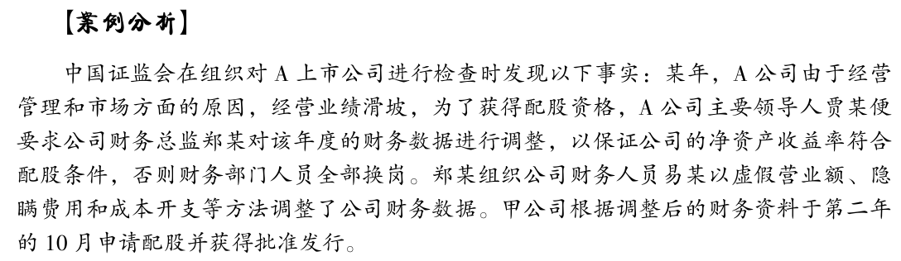

Slide 511
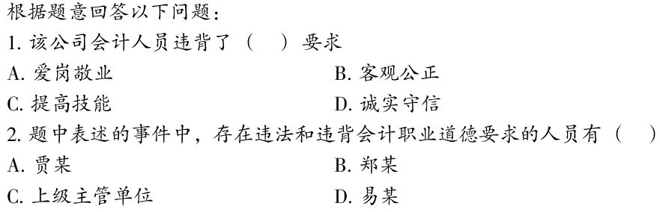

Slide 512
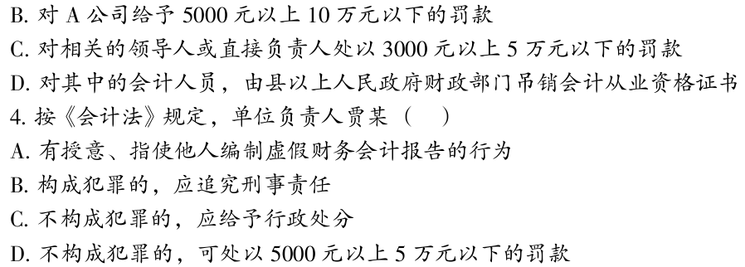

Slide 513
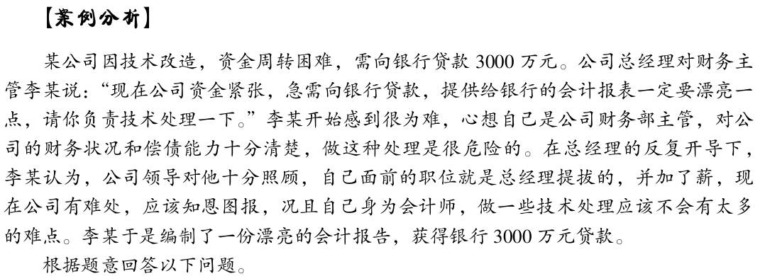

Slide 514
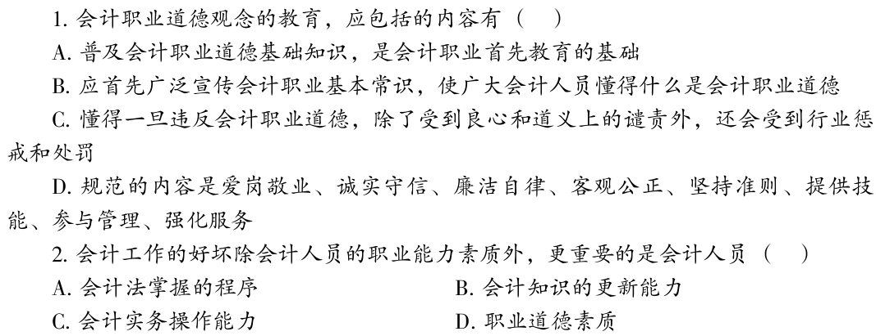

Slide 515
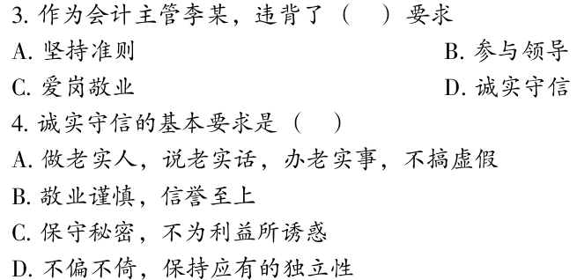

Slide 516
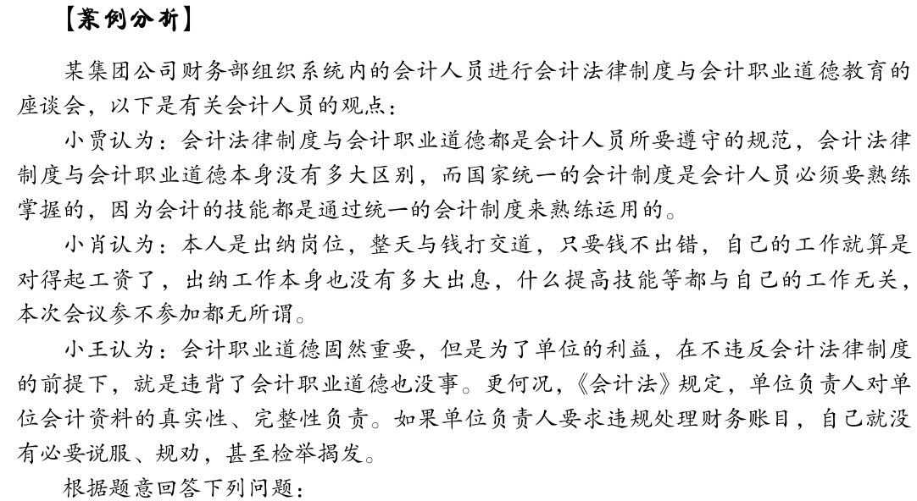

Slide 517
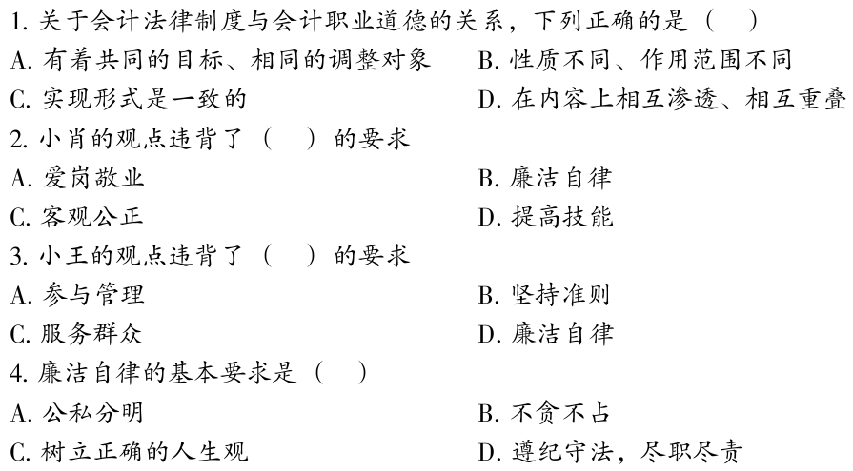

Slide 518
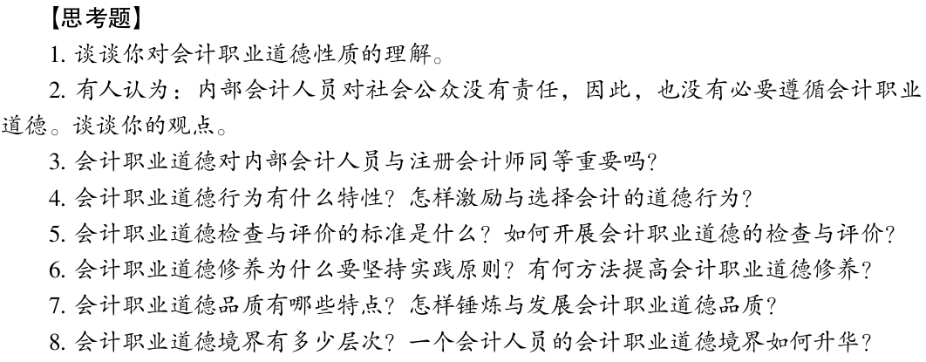

Slide 519
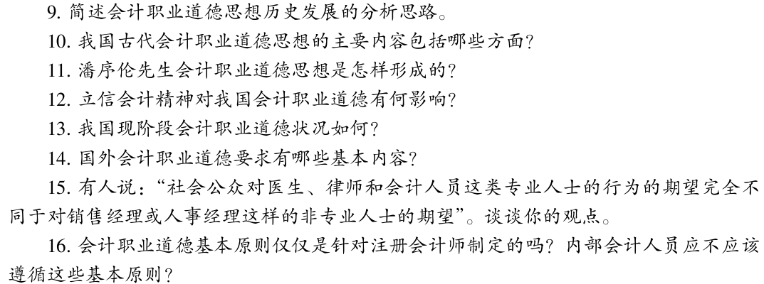

Slide 520
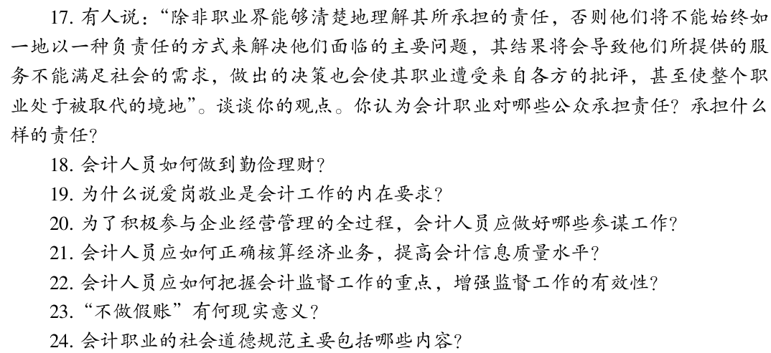

Slide 521
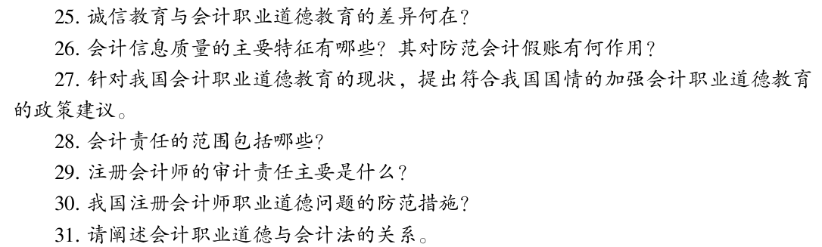

Slide 522
第七讲 财务会计人员职业道德

Slide 523
主要内容
第一节 财务会计人员职业道德概述
第二节 财务会计人员职业道德规范

Slide 524
第一节 财务会计人员职业道德概述
一、财务会计人员的职责
二、财务会计人员职业道德的内容
三、财务会计人员职业道德的要求
四、财务会计人员职业道德的提升

Slide 525
一、财务会计人员的职责
编制财务报告以反映企业的资本运动
监督企业资本运动

Slide 526
二、财务会计人员职业道德的内容
遵纪守法
诚实守信
客观公正
奉献社会

Slide 527
三、财务会计人员职业道德的现状
社会环境冲击财务人员的道德防线，部分会计人员职业道德已严重滑坡
单位负责人和财会人员自身素质影响会计职业道德
会计人员的职业道德素质偏低、业务不精、法律意识不强
法律监督机制不完备，会计规范体系不完善

Slide 528
四、财务会计人员职业道德的提升
培育诚实可信的社会职业道德氛围
加强单位负责人的会计职业道德建设，追究造假单位负责人责任
加强会计人员的职业道德素质教育
建立和完善内部控制制度，重塑会计职业道德建设
健全和完善内部会计管理制度，强化会计职业道德建设

Slide 529
第二节 财务会计人员职业道德规范
一、财务会计人员职业道德规范的内容
二、财务会计人员职业道德规范的要求
三、财务会计人员职业道德规范的原则

Slide 530
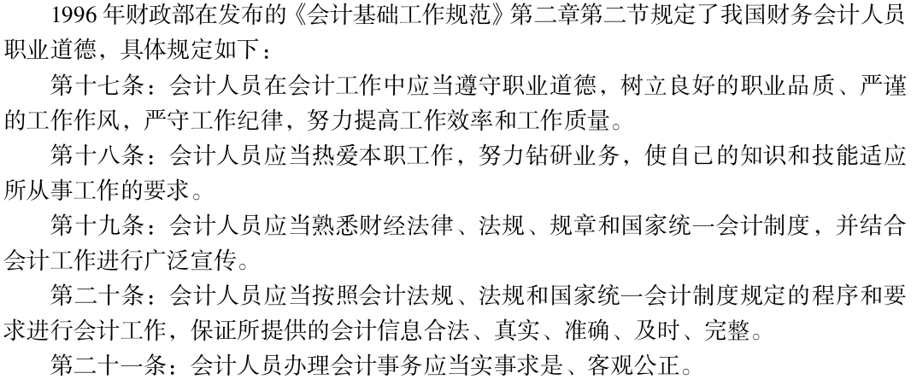
一、财务会计人员职业道德规范的内容

Slide 531
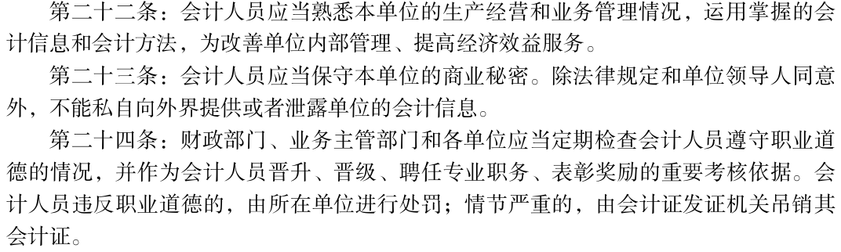

Slide 532
二、财务会计人员职业道德规范的要求
潜在冲突的处理
信息的披露
专业胜任能力
财务利益
馈赠与接收捐赠
支持专业同行
保密义务的特殊考虑
其他

Slide 533
三、财务会计人员职业道德规范的原则
精通业务，胜任工作
保持公正
保守企业秘密，不以非道德手段获取他人秘密
提供客观的信息，并予以充分揭示

Slide 534
【案例分析一】账务处理
P321
【案例分析二】星星公司的会计账务处理
P322
【案例分析三】从东芝财务造假事件看会计主体职业道德假设
P322

Slide 535
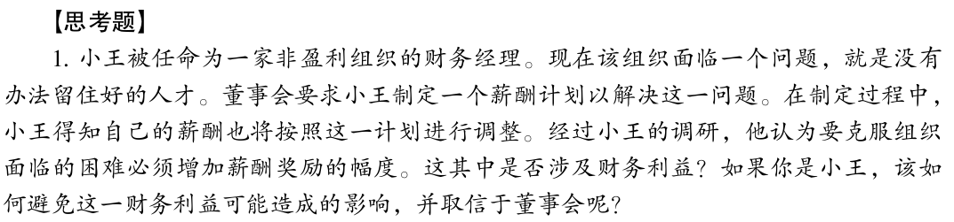

Slide 536
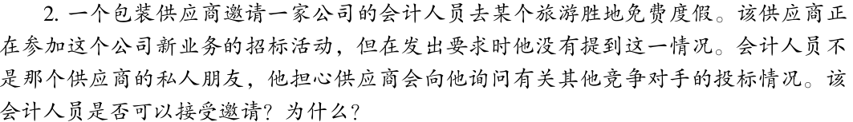

Slide 537
第八讲 管理会计人员职业道德

Slide 538
主要内容
第一节 管理会计人员职业道德概述
第二节 管理会计人员职业道德规范

Slide 539
第一节 管理会计人员职业道德概述
一、管理会计人员的职责
二、管理会计人员职业道德的内容

Slide 540
一、管理会计人员的职责
协助企业管理人员作出预测和决策
协助管理人员履行计划管理职能
协助企业管理人员履行控制职能

Slide 541
二、管理会计人员职业道德的内容
职业道德评价
职业道德教育
职业道德修养

Slide 542
第二节 管理会计人员职业道德规范
一、管理会计人员职业道德规范的作用
二、管理会计人员职业道德规范的内容
三、管理会计人员职业道德规范的标准
四、管理会计人员职业道德规范的完善

Slide 543
一、管理会计人员职业道德规范的作用
是培养高素质管理会计人才而促进管理会计发展的重要措施
是企业加强内部管理经营，实现利润最大化的必然要求
是维护市场经济秩序正常运行的重要方面

Slide 544
二、管理会计人员职业道德规范的内容
能力方面
保密性方面
廉正方面
客观性方面
解决道德纠纷方面

Slide 545
三、管理会计人员职业道德规范的标准
尽职尽责，勤奋工作
当好参谋，参与管理
客观公正，科学管理
遵纪守法，严守秘密
厉行节约，讲求效益
支持改革，坚持真理

Slide 546
四、管理会计人员职业道德规范的完善
企业应对职业道德控制规范进行培训
建立考评机制
制定管理会计职业道德控制规范应从两方面进行考虑
管理会计职业道德控制规范的制定具有特殊性

Slide 547
文献阅读：美国管理会计人员职业道德规范
P333

Slide 548
第九讲 注册会计师职业道德

Slide 549
主要内容
第一节 注册会计师职业道德概述
第二节 注册会计师职业道德规范

Slide 550
第一节 注册会计师职业道德概述
一、注册会计师的职责
二、注册会计师职业道德的含义
三、注册会计师职业道德的作用
四、注册会计师职业道德的现状与原因
五、注册会计师职业道德的提升

Slide 551
一、注册会计师的职责
1.注册会计师职业的发展历程
2.我国注册会计师职业的发展
3.注册会计师的职责

Slide 552
1.注册会计师职业的发展历程
从1844年到20世纪初
  注册会计师主要在英国发展
从20世纪初到20世纪30年代
  注册会计师发展的中心转移到美国
20世纪30-40年代
  审计对象扩大到所有对外公布的会计报表及其相关财务资料
20世纪40年代后
  跨国公司的发展，带动了注册会计师的跨国发展

Slide 553
2.我国注册会计师职业的发展
新中国注册会计师事业始于20世纪80年代
1981，第一家：上海会计师事务所
1988：中注协成立
1993：注册会计师法
1995：中国注册会计师独立审计规范

Slide 554
3.注册会计师的职责
审计上市公司的财务报表
针对财务报表是否公允反映公司财务状况而发布意见

Slide 555
二、注册会计师职业道德的含义
注册会计师职业界成员在其执业活动所引起的道德 以及由此归纳出来的道德理论与道德规范的总称。
是一般道德行为观念在注册会计师职业中的具体运用或特殊表现。
是适用于注册会计师整个行业的、具有注册会计师角色特征的道德规范。

Slide 556
三、注册会计师职业道德的作用
昭示行业道德水准，提高行业社会公信力
树立精神信条与专业原则
对审计法规进行必要的补充

Slide 557
四、注册会计师职业道德的现状与原因
1.现状
2.原因

Slide 558
1.现状
审计造假
无力而为
竞争无序
泄露秘密
收费标准不合理
职业不规范

Slide 559
2.原因
外部原因
  缺乏独立性
  缺乏有效的监管机制
  注册会计师职业道德准则有欠规范
内部原因
  缺乏正确的道德观，见利忘义
  过度竞争
  资格认定忽视职业道德要求
  注册会计师自身专业水平不够强

Slide 560
五、注册会计师职业道德的提升
完善外部环境
  相关法律法规的完善
  技术、监管方面的完善
  执业环境的完善
加强软件建设
  加强注册会计师诚信机制的建设
  加强对注册会计师职业道德的教育
  加强会计师事务所内部控制机制的建设
  提高事务所的独立性
  提高注册会计师行业的门槛

Slide 561
第二节 注册会计师职业道德规范
一、注册会计师职业道德规范的含义与职能
二、注册会计师职业道德规范的发展历程
三、注册会计师职业道德规范的框架
四、注册会计师职业道德规范的原则与规则

Slide 562
一、注册会计师职业道德规范的含义与职能
含义
  注册会计师在执业时所应当遵循的道德规范。
职能
  降低谈判、签约、诉讼等交易成本
  为其会员的预期行为提供指导

Slide 563
二、注册会计师职业道德规范的发展历程
国外注册会计师职业道德规范的发展历程
我国注册会计师职业道德规范的发展

Slide 564
三、注册会计师职业道德规范的框架
美国注册会计师职业道德规范的基本框架
  职业道德概念
  行为规范
  行为规范解释
  道德裁决
中国注册会计师职业道德规范的主要框架
  基本原则
  具体要求

Slide 565
政策导读：中国注册会计师职业道德规范指导意见 P343

Slide 566
四、注册会计师职业道德规范的原则与规则
原则
  独立原则
  客观原则与公正原则
  胜任能力和技术规范
  保密原则
  或有收费规则
  前后任注册会计师的关系
  广告与招揽行为
  佣金规则
规则
  对客户的责任
  对同行的责任
  业务承接中的职业道德

Slide 567
【案例分析一】李总该辞去委托吗
P350
【案例分析二】A会计师事务所的审计
P351
【案例分析三】中诚会计师事务所的不忠诚
P353
【案例分析四】“四大”的危机与“救赎”
P354

Slide 568
【案例分析五】注册会计师要以维护社会公众利益为己任 P355
【案例分析六】安然与安达信不诚信自毁前程
P356
【案例分析七】美国注册会计师协会职业道德原则 P357

Slide 569
【案例分析八】蓝田股份财务丑闻中的审计
P358
【案例分析九】美国注册会计师协会职业道德规范 P358
【案例分析十】“立信”对内伦理道德管理——“大智慧”审计失败 P359
【案例分析十一】辉山乳业管理层财务舞弊的外部审计伦理探讨 P362

Slide 570
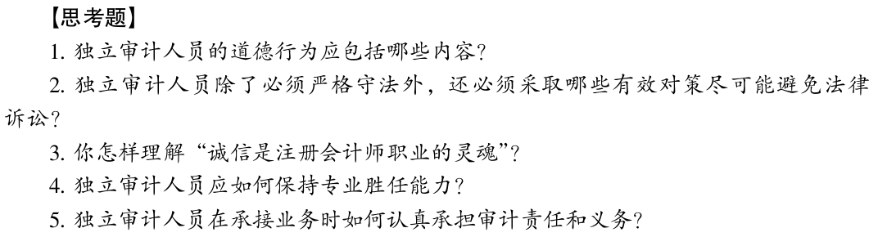

Slide 571
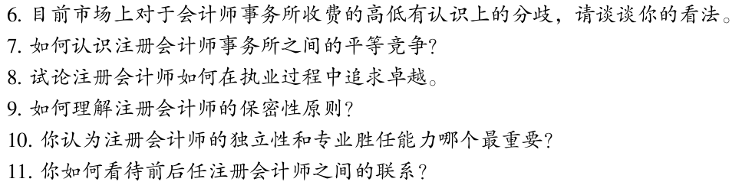

Slide 572
第十讲 内部审计人员职业道德

Slide 573
主要内容
第一节 内部审计人员职业道德概述
第二节 内部审计人员职业道德规范

Slide 574
第一节 内部审计人员职业道德概述
一、内部审计人员职业道德的含义与内容
二、内部审计人员职业道德的现状
三、内部审计人员职业道德的意义
四、内部审计人员职业道德的提升

Slide 575
一、内部审计人员职业道德的含义与内容
含义
  在长期的内部审计实践活动中形成的、内部审计从业人员应当遵守的各种行为规范的总和。
内容
  敬业爱岗
  正直廉洁
  客观公正
  保守秘密
  好学进取

Slide 576
二、内部审计人员职业道德的现状
目前企业内部审计职业道德建设进展并不十分顺利
原因
  法规层面的原因
  企业层面的原因
  内审人员自身的原因

Slide 577
三、内部审计人员职业道德的意义
有助于提高内审人员的专业水平
有助于更好地满足企业内部审计职能
有助于保证内部审计的质量，规避审计风险

Slide 578
四、内部审计人员职业道德的提升
建立和健全内部审计行业制度
加强内部审计诚信制度建设
加强审计人员质量控制建设
建立内部审计职业道德的评估体系
建立内部审计激励约束机制，充分利用规范与惩戒的作用

Slide 579
第二节 内部审计人员职业道德规范
一、内部审计人员职业道德规范的意义
二、内部审计人员职业道德规范的内容
三、内部审计人员职业道德规范的改进

Slide 580
一、内部审计人员职业道德规范的意义
是内部审计人员职业行为的标准

Slide 581
二、内部审计人员职业道德规范的内容
严格遵守中国内部审计准则及中国内部审计协会制定的其他规定
不得从事损害国家利益、组织利益和内部审计职业荣誉的活动
做到独立、客观、正直和勤勉
履行职责时，保持廉洁
保持应有的职业谨慎，合理使用职业判断
保持和提高专业胜任能力
诚实地为组织服务
遵循保密性原则

Slide 582
三、内部审计人员职业道德规范的改进
将内部审计人员职业道德规范纳入内部审计准则框架中
对于违反职业道德规范的内部审计人员应有相应处罚的规定
合理运用其他相关的职业技术规范也应在规范中加以强调

Slide 583
政策导读一：第1201号：内部审计人员职业道德规范 P372
政策导读二：《国际内部审计专业实务框架》职业道德规范 P373

